Slide 1
第5章
第 5章
可编程逻辑
第一节 PLD的基本概念
第二节 现场可编程门阵列 FPGA
第三节 在系统可编程 ISP
第四节 可编程逻辑的原理图方式设计
第五节 可编程逻辑的VHDL文本方式设计

Slide 2
可编程逻辑
第一节 PLD的基本概念
数字逻辑电路中一定包含逻辑器件
可编程逻辑器件 PLD
“与或”两级结构器件
特点
最终逻辑结构和功能由用户编程决定。
Programmable Logic Device
固定逻辑器件
PROM
逻辑器件
与阵列固定或阵列可编程
可编程逻辑器件
PLA
与阵列或阵列均可编程
PLD发展过程
Programmable Array Logic
PAL
与阵列可编程或阵列固定
复杂可编程逻辑器件
CPLD
GAL
Generic Array Logic
通用逻辑阵列
FPGA
Field Programmable Gate Array
现场可编程门阵列
《学习指导》P169

Slide 3
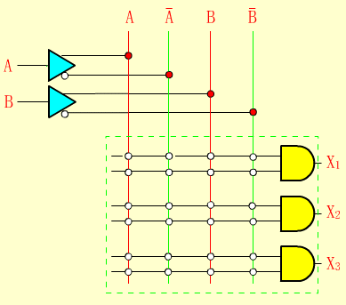
可编程阵列（与）
● 一、可编程阵列
PLD结构特点
由与或阵列组成
● 1、与阵列
编程点
?
X
输出是输入变量的与函数
X
X
三态门
PLD输入缓冲门

Slide 4
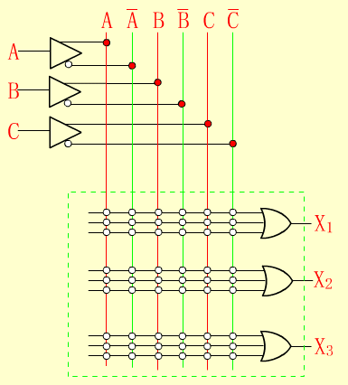
可编程阵列（或）
● 2、或阵列
输出是输入变量的或函数

Slide 5
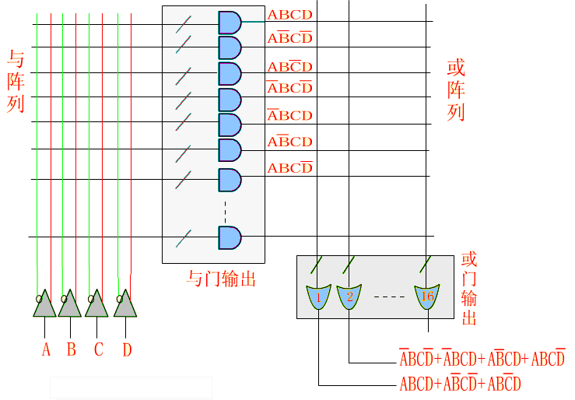
可编程阵列（与或）
PLA与阵列可编程或阵列可编程

Slide 6
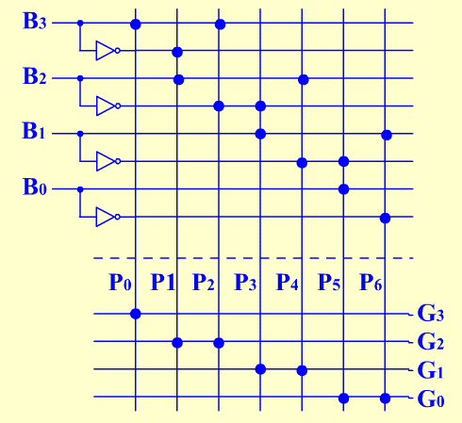
PLD实现组合逻辑例题
例1
自然二进制码转换位循环二进制码用PLA与或逻辑实现。
G₃
N_{O} | B₃ B₂ B₁ B₀ |  |  |  | G₃ G₂ G₁ G₀
0 | 0 | 0 | 0 | 0 | 0 | 0 | 0 | 0
1 | 0 | 0 | 0 | 1 | 0 | 0 | 0 | 1
2 | 0 | 0 | 1 | 0 | 0 | 0 | 1 | 1
3 | 0 | 0 | 1 | 1 | 0 | 0 | 1 | 0
4 | 0 | 1 | 0 | 0 | 0 | 1 | 1 | 0
5 | 0 | 1 | 0 | 1 | 0 | 1 | 1 | 1
6 | 0 | 1 | 1 | 0 | 0 | 1 | 0 | 1
7 | 0 | 1 | 1 | 1 | 0 | 1 | 0 | 0
8 | 1 | 0 | 0 | 0 | 1 | 1 | 0 | 0
9 | 1 | 0 | 0 | 1 | 1 | 1 | 0 | 1
10 | 1 | 0 | 1 | 0 | 1 | 1 | 1 | 1
11 | 1 | 0 | 1 | 1 | 1 | 1 | 1 | 0
12 | 1 | 1 | 0 | 0 | 1 | 0 | 1 | 0
13 | 1 | 1 | 0 | 1 | 1 | 0 | 1 | 1
14 | 1 | 1 | 1 | 0 | 1 | 0 | 0 | 1
15 | 1 | 1 | 1 | 1 | 1 | 0 | 0 | 0
 | 00 | 01 | 11 | 10
00 | 0 | 4 | 12 | 8
01 | 1 | 5 | 13 | 9
11 | 3 | 7 | 15 | 11
10 | 2 | 6 | 14 | 10
B₃B₂
B₁B₀
1
1
1
1
1
1
1
1

Slide 7
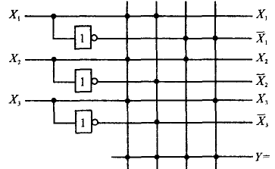
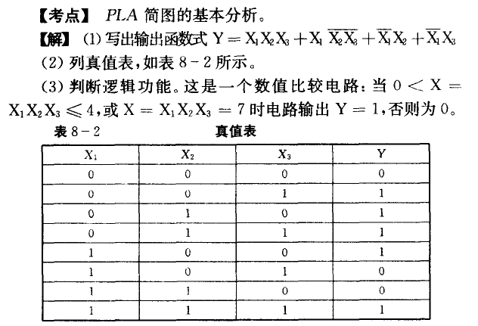
PLD实现组合逻辑例题
例2
分析如下电路，列出真值表，说明它的逻辑功能。
Y=?

Slide 8
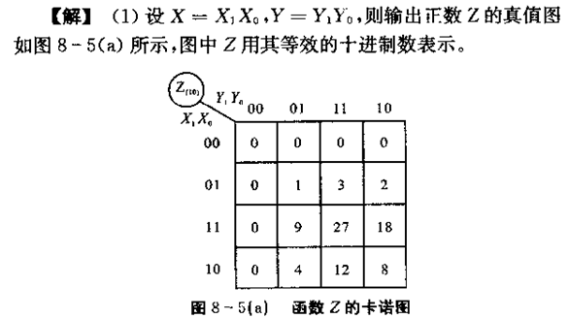
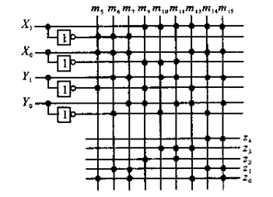
PLD实现组合逻辑例题
例3
2
Z=X Y其中X、Y均为二位二进制数，试画出Z的PLA阵列。
超星_11647965

Slide 9
PLD实现组合逻辑例题
N_{O} | X₁ X₀ Y₁ Y₀ |  |  |  | Z₄ | Z₃ Z₂ Z₁ Z₀
0 | 0 | 0 | 0 | 0 | 0 | 0 | 0 | 0 | 0
1 | 0 | 0 | 0 | 1 | 0 | 0 | 0 | 0 | 0
2 | 0 | 0 | 1 | 0 | 0 | 0 | 0 | 0 | 0
3 | 0 | 0 | 1 | 1 | 0 | 0 | 0 | 0 | 0
4 | 0 | 1 | 0 | 0 | 0 | 0 | 0 | 0 | 0
5 | 0 | 1 | 0 | 1 | 0 | 0 | 0 | 0 | 1
6 | 0 | 1 | 1 | 0 | 0 | 0 | 0 | 1 | 0
7 | 0 | 1 | 1 | 1 | 0 | 0 | 0 | 1 | 1
8 | 1 | 0 | 0 | 0 | 0 | 0 | 0 | 0 | 0
9 | 1 | 0 | 0 | 1 | 0 | 0 | 1 | 0 | 0
10 | 1 | 0 | 1 | 0 | 0 | 1 | 0 | 0 | 0
11 | 1 | 0 | 1 | 1 | 0 | 1 | 1 | 0 | 0
12 | 1 | 1 | 0 | 0 | 0 | 0 | 0 | 0 | 0
13 | 1 | 1 | 0 | 1 | 0 | 1 | 0 | 0 | 1
14 | 1 | 1 | 1 | 0 | 1 | 0 | 0 | 1 | 0
15 | 1 | 1 | 1 | 1 | 1 | 1 | 0 | 1 | 1
2
Z=X Y
● 4、可编程连接技术（自学）P130

Slide 10
PLD类型
● 5、PLD类型
简单可编程逻辑器件SPLD
IC管脚数：24~28
按照容量PLD分为
复杂可编程逻辑器件CPLD
IC管脚数：44~160
简单可编程逻辑器件SPLD的内部结构
与阵列
固定
或阵列
可编程
与阵列
可编程
或阵列
固定
输 入
输 出
输 入
输 出
……
……
……
……
……
……
(a) PROM
(c) PAL
一次可编程只读存储器
可编程阵列逻辑
与阵列
可编程
或阵列
可编程
与阵列
可编程
或阵列
固定
输 入
输 出
输 入
输 出
……
……
……
……
……
……
(d) GAL
内部包含逻辑宏单元（触发器）
(b) PLA
可编程逻辑阵列
通用阵列逻辑
P132 图5.6

Slide 11
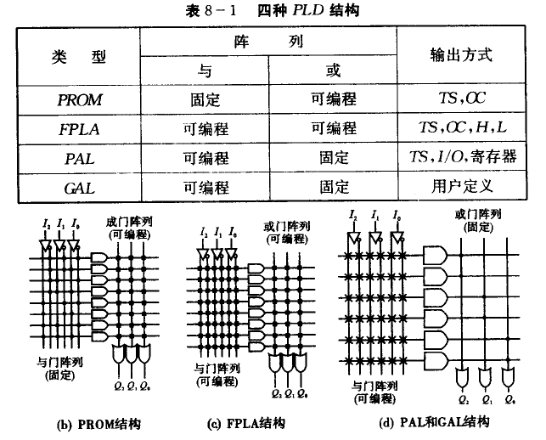
PLD类型
三态

Slide 12
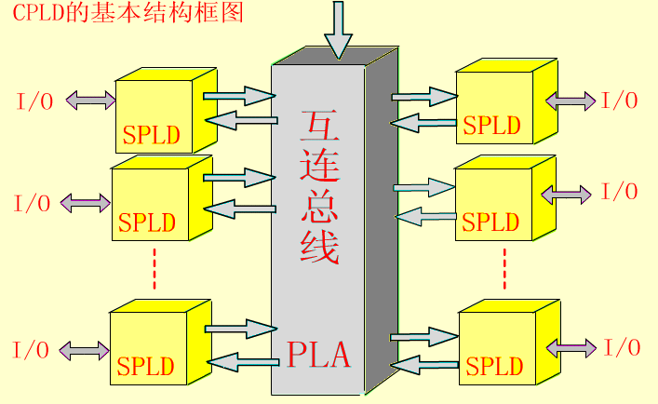
CPLD内部结构
复杂可编程逻辑器件CPLD的内部结构
I/O
I/O
互 连 总 线
I/O
I/O
I/O
PLA
I/O

Slide 13
PLD能做什么呢
PLD能做什么呢？
可以毫不夸张的讲，PLD能完成任何数字器件的功能，上至高性能CPU，下至简单的74电路，都可以用PLD来实现。PLD如同一张白纸或是一堆积木，工程师可以通过传统的原理图输入法，或是硬件描述语言自由的设计一个数字系统。
通过软件仿真，可以事先验证设计的正确性。在PCB完成以后，还可以利用PLD的在线修改能力，随时修改设计而不必改动硬件电路。
使用PLD来开发数字电路，可以大大缩短设计时间，减少PCB面积，提高系统的可靠性。 PLD的这些优点使得PLD技术在90年代以后得到飞速的发展，同时也大大推动了EDA软件和硬件描述语言（HDL)的进步。
展示FPGA下载

Slide 14
现场可编程门阵列
第二节 现场可编程门阵列
FPGA -------Field Programmable Gate Array
特点
不再受内部结构的限制，可以设计任何复杂的逻辑电路
● 一、FPGA的结构
三个基本部分组成：
(1)可组态逻辑模块CLB
(2) 输入／输出模块I/OB
(3)可编程连线PI和由它组成的编程开关阵列PSM。
Altera EPF 10K10 dsf10k.pdf

Slide 15
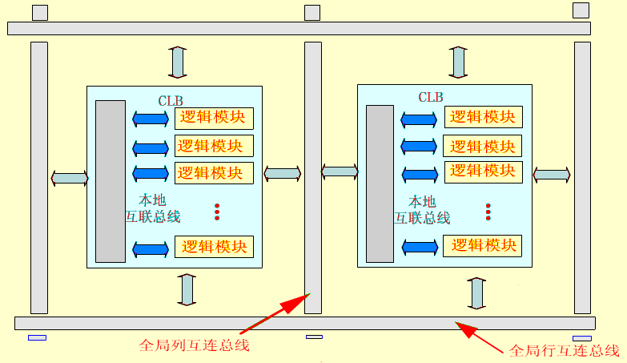
FPGA结构
● 1、可组态逻辑模块CLB
( Configurable Logic Block )
108×108个CLB 可用门达到25万门以上
* 可实现组合逻辑电路和时序逻辑电路
* 逻辑函数发生器

Slide 16
CLB结构
XC2064的CLB结构

Slide 17
FPGA结构
● 2、输入输出模块I/OB
( Input/Output Block )
* 提供外部封装引脚和内部信息的接口电路
* 通过编程可以分别组态为输入引脚、输出引脚和双向引脚
* 可控制速率、降低功耗
● 3、可编程连线PI及开关阵列PSM
( Programmable Interconnect )
XC2064的I/OB电路
( Programmable Switch Matrix )
1
2
1
2
* 完成CLB之间逻辑连接并将信息传递到I/OB
* 开关阵列PSM提供20种转换方式
3
8
3
8
* 将CLB的输出以接力方式传送到芯片任意位置
7
4
7
4
6
5
6
5

Slide 18
十大PLD公司
2016年FPGA公司
排名 | 公司
1 | Xilinx
2 | Altera
3 | Lattice
4 | Actel
5 | Atmel
6 | Avago
7 | Cypress
8 | ……
全球三大CPLD/FPGA公司 Altera
Xilinx
Lattice
Altera和Xilinx占有了60%以上的市场份额。 在欧洲用Xilinx的人多，在日本和亚太地区用Altera的人多，在美国则是平分秋色。 全球CPLD/FPGA产品60%以上是由Altera和Xilinx提供的。可以讲Altera和Xilinx共同决定了PLD技术的发展方向。

Slide 19
ISP逻辑器件特点
第 三节 在系统可编程 ISP
( In System Programming )
常规PLD开发过程
在系统编程（ISP）：用户在自己设计的目标系统中或线路板上为重构逻辑而对逻辑器件进行编程或反复改写的能力。
逻辑设计
熔丝图文件
选择器件
编 制
JEDEC文件
PLD编程
（下载）
PLD测试
将器件插入印制板

Slide 20
熔丝图文件
以码点形式表示
阵列的内容：“0”表示该位置的可编程单元应予接通，“1”表示该位置的可编程连接应予断开。

Slide 21
ISP逻辑器件特点
第 三节 在系统可编程 ISP
( In System Programming )
常规PLD开发过程
采用ISP技术的PLD开发过程
逻辑设计
选择器件
选择器件
将器件插入印制板
ABLE语言VHDL语言Verilog HDL
编 制
JEDEC文件
逻辑设计及编程
编程器上进行
原理图
PLD编程
（下载）
编译、仿真
编 制
PLD测试
JEDEC文件
在目标系统中、线路板上直接设计并修改硬件电路。
将器件插入印制板
下载、使用

Slide 22
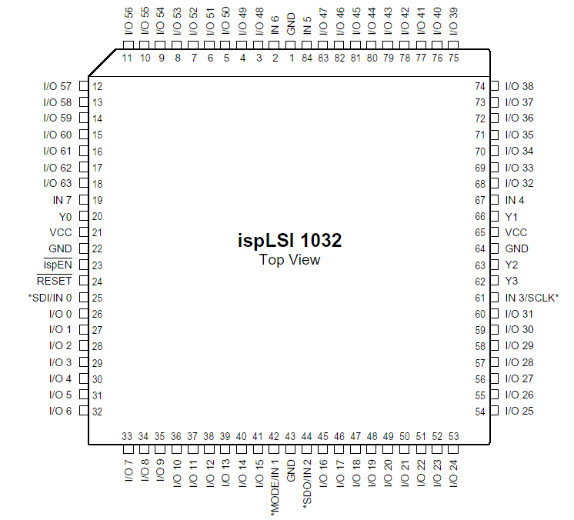
1032管脚 定义
ISP逻辑器件结构
ispLSI1032
查资料

Slide 23
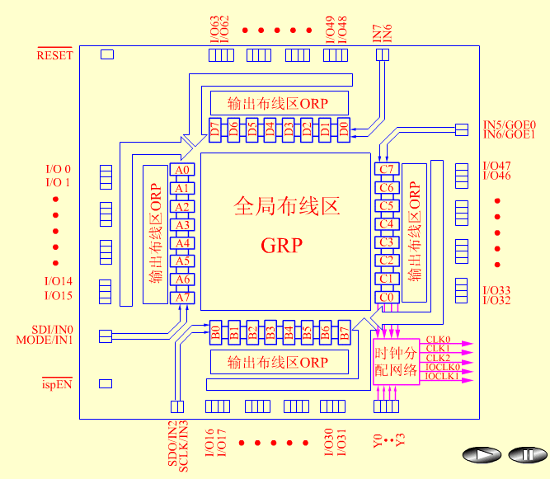
ISP逻辑器件结构
● 一、ispLSI的体系结构
ispLSI1032
P137
巨块
组成
巨块、全局布线区
通用逻辑块GLB
巨块
输出布线ORP
I/O引脚及专用输入
1、全局布线区GRP
它以固定方式将所有内部逻辑联系在一起
通用总线

Slide 24
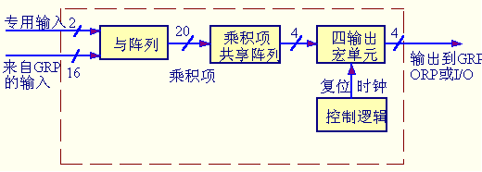
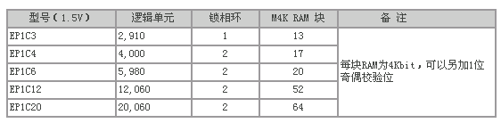
ISP的通用逻辑块
2、通用逻辑块GLB
是ispLSI最基本的逻辑单元
A₀~ A_{7、} B₀~ B_{7、} C₀~ C_{7、} D₀~ D₇=32块
特点
乘积项共享阵列

Slide 25
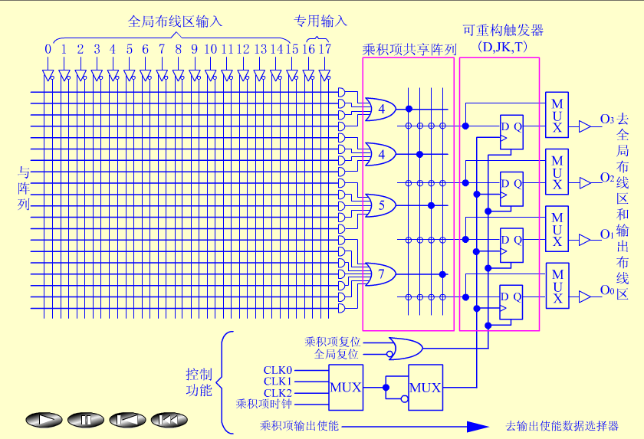
ISP的GLB标准组态
GLB的5种组态
1 标准组态
最多可将20个乘积项集中于一个触发器使用

Slide 26
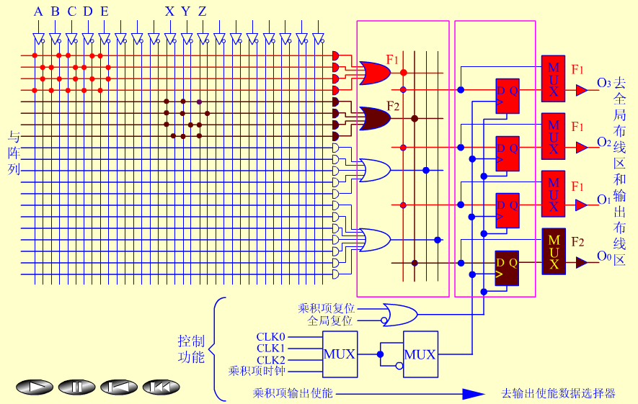
ISP的GLB标准组态例子

Slide 27
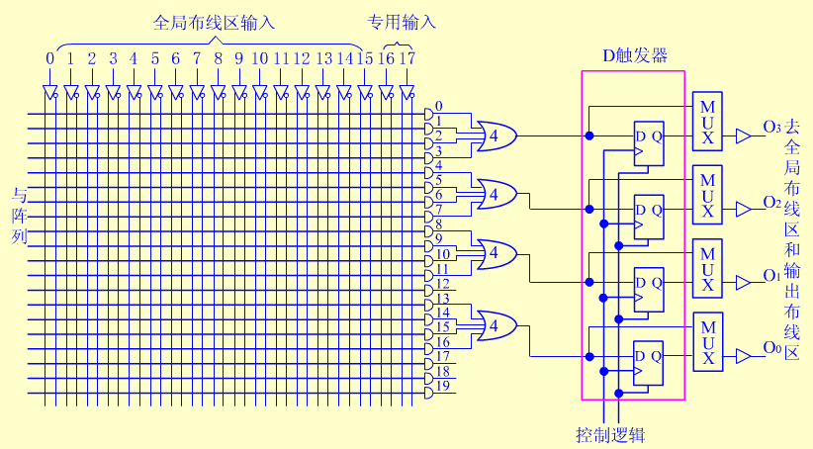
ISP的GLB高速组态
2 高速直通组态
4个或门跨过乘积项共享阵列（PTSA）及异或门直接与4个触发器相连，以提高速度支持高速计数器。
每个或门只有4个乘积项，与触发器一一对应，不能任意调用。

Slide 28
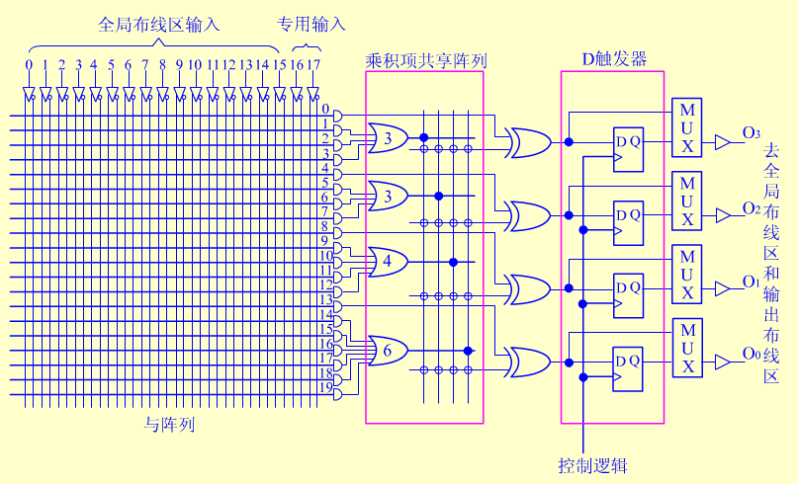
ISP的GLB异或组态
3 异或逻辑组态
4个异或门的一个输入分别是乘积项0、4、8、13，另一个则从4个或门输出中任意组合。
可实现计数器、比较器和ALU。
可将D触发器转换为JK、T触发器。

Slide 29
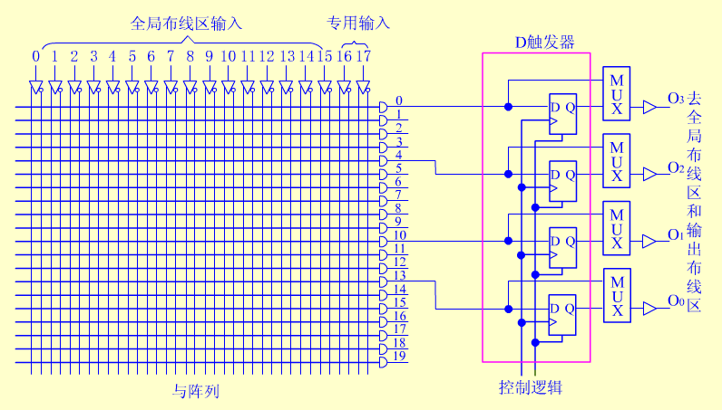
ISP的GLB单乘积项组态
4 单乘积项组态
将乘积项0、4、10、13分别跨越或门、PTSA直接输出。速度最快。

Slide 30
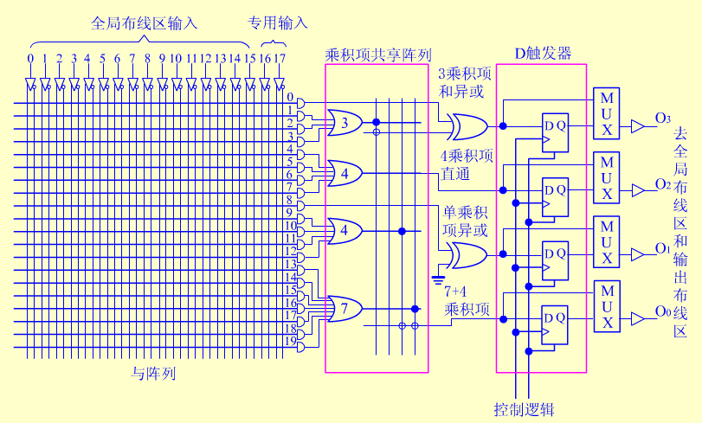
ISP的GLB多模式组态
5 多模式组态
上述4种组态可以在同一个GLB中混合使用。

Slide 31
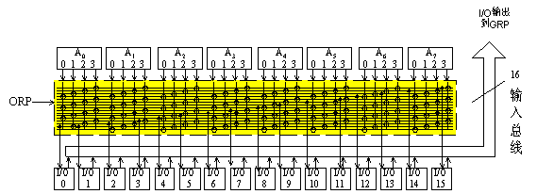
ISP的输出布线ORP
3、输出布线区ORP
可编程
介于通用逻辑块GLB和输入输出单元IOC之间

Slide 32
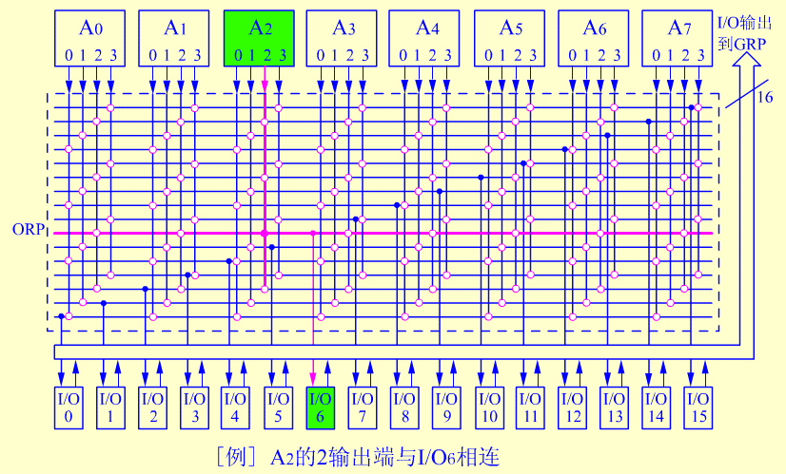
ISP的输出布线ORP编程
对ORP编程使GLB与I/O相连：

Slide 33
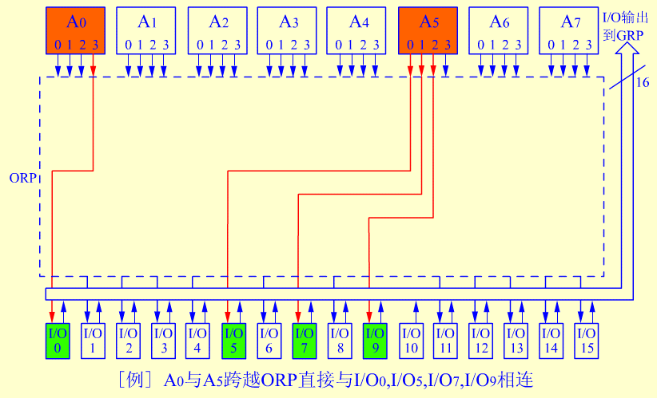
ISP的输出布线ORP跨过
跨过ORP使GLB与I/O直接相连：
高速

Slide 34
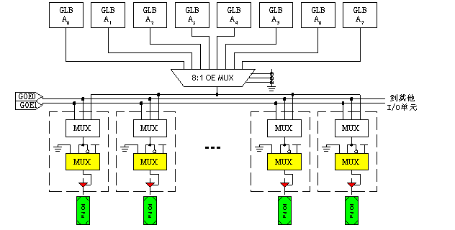
输出使能的公共乘积项OE
巨块的输出使能控制：
IOC的MUX1
用于输出使能的公共乘积项OE，是本巨块中某个GLB的19号乘积项产生的。利用它作为本巨块所有16个I/O单元公用的OE信号。

Slide 35
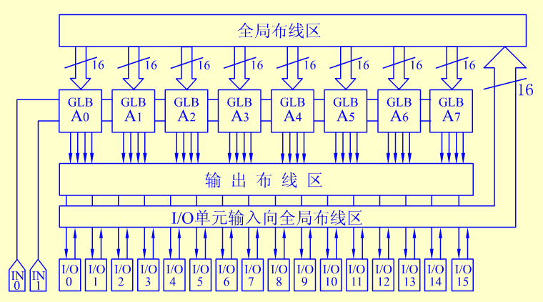
巨块
5、巨块
* 8个GLB
* 输出布线区
* 16个I/O单元
* 2个直接输入

Slide 36
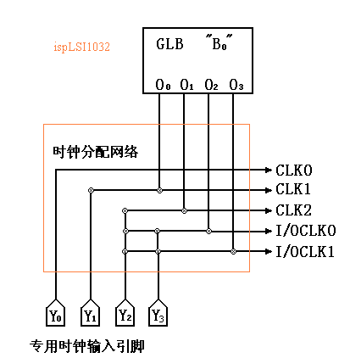
时钟分配网络CDN
6、时钟分配网络CDN
P137 图5.13 右下角
Y₀Y₁Y₂Y₃是外部输入的时钟信号
C₀
CDN可以产生五个全局时钟
将GLB”C₀”的输出作为时钟输入，以便产生内部时钟。

Slide 37
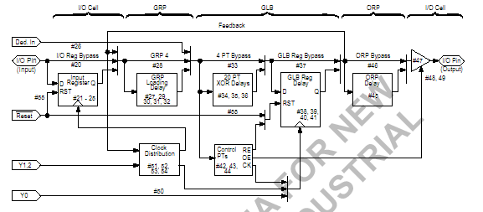
信号流程
信号流程
输出信号
→
全局布线
通用逻辑单元
→
输入信号
→
→
→
→
I/O单元
输出布线
I/O单元

Slide 38
1、交作业
2、本周作业
作业
P164 13、14、15
3、查阅资料： CPLD与FPGA的区别。

Slide 39
提问
已知一个组合逻辑
可以采用几种电路形式来实现？
A
1、直接用与门、或门、非门。
B
2、用中规模组合逻辑电路：数据选择器、译码器。
C
Y
“1”
G₁
0
G_{2A}
A
A₁
Y
Y
A₀
G_{2B}
B
Y
0
D₀
数据选择器
3:8
译码器
C
A
1
D₁
B
B
D₂
A
C
1
D₃
3、用PROM。
或阵列的容量是8。
4、用PLA。
C
C
B
B
A
A
Y
Y

Slide 40
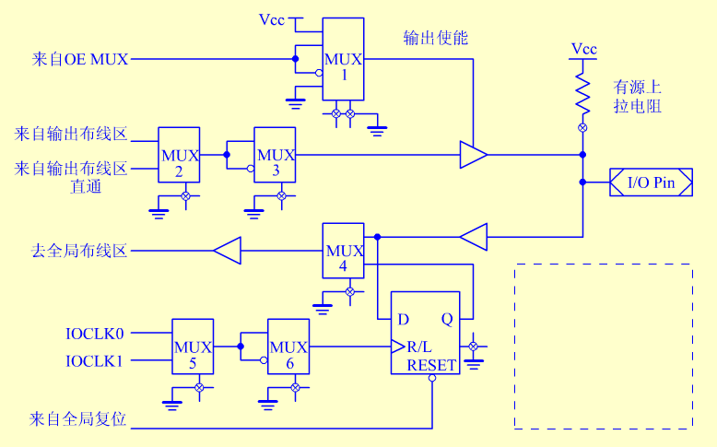
ISP的输入输出单元IOC
4、输入输出单元 IOC
* IOC中的触发器有两种工作方式：一是锁存方式，触发器在时钟信号低电平时锁存；二是寄存器方式，在时钟信号上升沿时将信号打入。两种方式通过R/L端编程来确定。
*MUX1控制IOC处于专用输出组态、专用输入组态、I/O组态。
*MUX2和MUX3用来选择信号的来源和输出极性。
*MUX4用来选择寄存器输入还是缓冲器输入。
*MUX5和MUX6用来选择时钟信号和调整时钟信号的极性。

Slide 41
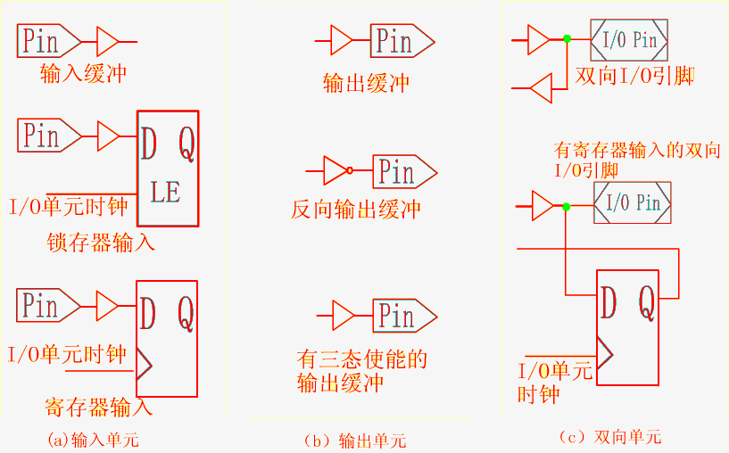
ISP的输入输出单元IOC
输入输出单元 IOC共有八种组态

Slide 42
巨块
5、巨块
* 8个GLB
* 输出布线区
* 16个I/O单元
* 2个直接输入

Slide 43
信号流程
信号流程
输出信号
→
全局布线
通用逻辑单元
→
输入信号
→
→
→
→
I/O单元
输出布线
I/O单元

Slide 44
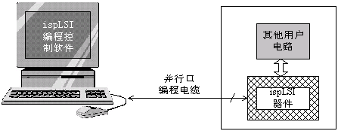
在系统编程原理和方法
● 二、在系统编程原理
数据的写入方式？
正常模式与编辑模式由谁控制？
自学
编程接口信号的关系？
P137
对某一行编程的三个步骤？
多芯片的编程方法？
ispEN
SDI
SDO
MODE
SCLK

Slide 45
原理图方式设计
第四节 可编程逻辑设计
● 一、可编程逻辑设计流程图
设计输入
设计输入
设计库
* 原理图
所有的设计过程依赖于
CAD-(Computer aided design )
* 原理图
* HDL
* HDL
电子设计自动化
EDA-(Electronics Design Automation )
功能模拟
综合
模拟：先通过模拟器将设计进行仿真。
实现
综合：把高层次的描述转换成底层电路，形成网表。
编译器
时序模拟
实现：将综合后的逻辑放置到一个逻辑器件之中的过程，同时实现合理布线。
器件编程
时序模拟：可以对设计的逻辑功能及时序进行验证。
（下载）

Slide 46
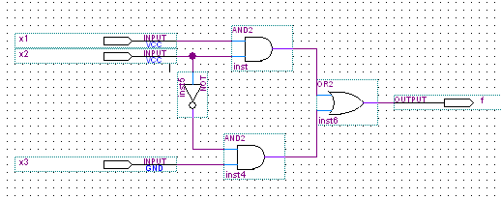
原理图输入
● 二、原理图输入
元件库
CAD工具提供一系列表示不同输入端数的各种类型门的图形符号。
x1
演示原理图输入过程
…./ylt/ylt.bdf
x2
f
x3
直接从元件库中调用器件进行设计。

Slide 47
VHDL语言结构
//example ch1-1.cpp
# include <iostream.h>
Void main ()
{
cout << “I’m a student.\n” ;
}
第五节 可编程逻辑的VHDL文本设计方式
● 一、VHDL语言结构
每个部分通过关键字引导出来
LIBRARY ieee ;
USE ieee.std_logic_1164.all ;
ENTITY example1 IS
PORT ( x1, x2, x3 : IN BIT ;
f : OUT BIT ) ;
END example1 ;
ARCHITECTURE LogicFunc OF example1 IS
BEGIN
f <= (x1 AND x2) OR (NOT x2 AND x3) ;
END LogicFunc ;
库
引用库中程序包
实体
结构体
x1
描述逻辑功能
x2
f
x3

Slide 48
VHDL语言结构组成
存放各种设计模块能共享的数据类型、常数、程序等
存放已编译的实体、结构体、程序包和配置
库
程序包
描述所设计硬件系统的外部接口信号
实体
描述所设计硬件系统的内部结构和功能
结构体
用来从库中选取所需单元来组成新系统
配置
VHDL结构

Slide 49
实体说明、结构体格式
实体说明格式
端口说明部分
ENTITY <实体名> IS
[ 类属参数说明 ]；
[ 端口说明部分 ]；
[ 实体说明部分 ]；
END <实体名>;
ENTITY half_adder IS
PORT ( A,B : IN std_logic;
Co : OUT std_logic;
S : OUT std_logic);
END half_adder;
A
S
B
C_{O}
结构体格式
A
tmp1
实体名一致
B
S
ARCHITECTURE <结构体名> OF <实体名> IS
[ 结构体说明部分 ]；
BEGIN
<并行处理语句> ；
END <结构体名> ;
tmp2
Co
ARCHITECTURE rtl OF half_adder IS
SIGNAL tmp1,tmp2 : std_logic;
BEGIN
tmp1 <= A OR B;
tmp2 <= A NAND B;
Co <= NOT tmp2;
S <= tmp1 AND tmp2;
END rtl;

Slide 50
注意：
首字母必须为字母；
不能以下划线开头/结尾；
不允许出现连续下划线；
最长32字符，不区分大小写。
字符‘Z’“ZZZZ”有其特殊意义，不能随意使用。
存盘文件名和实体名必须相同。

Slide 51
实体说明、结构体格式
半加器
A | B | S | C_{o}
0 | 0 | 0 | 0
0 | 1 | 1 | 0
1 | 0 | 1 | 0
1 | 1 | 0 | 1
LIBRARY ieee ;
USE ieee.std_logic_1164.all ;
A
S
ENTITY half_adder IS
PORT ( A,B : IN std_logic;
Co : OUT std_logic;
S : OUT std_logic);
END half_adder;
Σ
B
C_{O}
A
ARCHITECTURE rtl OF half_adder IS
BEGIN
S <= A XOR B;
Co <= A AND B;
END rtl;
B
S
Co
半加器演示

Slide 52
对象及数据类型
● 二、对象及数据类型
常量(constant)
信号<=表达式;
变量:=表达式;
延迟赋值
1、VHDL语言的三大对象
变量(variable)
立即赋值
信号(signal)
硬件电路中的一条硬件连接线
2、VHDL语言的数据类型
* 标准数据类型
数据类型 | 含义 | 备注 | 例子
整数(integer) | 整数 -(2³¹-1) ~ + (2³¹-1) |  | +136，-457
实数(real) | 实数 -10³⁸ ~ +10³⁸ | 一定有小数点 | -1.0，+2.5e23
位(bit) | 逻辑0或1 |  | ‘1’, ’0’
位矢量(bit_vector) | 位矢量 | 双引号括起来的一组数 | “00101”
布尔量(boolean) | 逻辑假或真 | 只有真(true)和假(false)
字符(character) | ASCII字符 | Character用单引号括起来 | ‘a’, ’b’, ’c’
时间(time) | 整数和时间单位 | fs,ps,ns,us,ms,sec,min,hr | 20us, 32ns
错误等级(SEVERITYLevel) | VHDL程序在编译、仿真、综合过程中的工作状态 | note,warning,error,failure | note,warning,可以忽略,error,failure不可以忽略
自然数(natural)和正整数(positive) | 整数的子集 | natural,positive
字符串(string) | 字符矢量 | 双引号括起来的字符序列 | “START”
* 用户定义的数据类型
需要遵循的原则是:先定义,后使用。

Slide 53
常用数据类型
标准逻辑位 std-logic 数据类型
九值逻辑系统
* IEEE标准数据类型
标准逻辑矢量 std-logic-vector数据类型
在IEEE1164标准的“std-logic-1164”程序包中,
可枚举类型std - logic的定义格式如下所示:
TYPE std – logic IS (′U′, --Uninitialized
′X′, --ForcingUnknown
′0′,--Forcing0
′1′,--Forcing1
′Z′,--HighImpedance
′W′,--WeakUnknown
′L′,--Weak0
′H′,--Weak1
′—′,--Don′tcare
);
初始值
不定
0
用户定义的数据类型
1
高阻
LIBRARY IEEE;
USE IEEE.std_logic_1164.ALL;
ENTITY sss IS
PORT ( A,B : IN std_logic;
Co : OUT std_logic;
S : OUT std_logic);
END sss;
弱信号不定，未知
弱信号0
弱信号1
不可能情况

Slide 54
并行描述语句-进程语句
● 三、并行描述语句的格式
顺序语句位于程序的那一部分？
进程语句控制
VHDL语言程序的结构体中既存在并行语句又存在顺序语句。
描述一组并发行为，它是并发执行的，与程序的书写顺序无关。
描述一组严格顺序执行的行为。与程序的书写顺序有关。
1、进程语句
一个结构体可以包括一个或多个进程语句，进程内部的语句是顺序语句，而结构体的各个进程语句之间是一组并发行为。
进程语句并发执行!
敏感信号的值发生改变，能够引起进程语句执行。
PROCESS [敏感信号表]
[进程语句说明部分] ；
BEGIN
<进程语句部分>；
END PROCESS
由顺序语句构成：
IF语句
CASE语句
LOOP语句
……

Slide 55
并发信号赋值语句
2、并发信号赋值语句
并发赋值语句在结构体中是并行执行的，他们的执行与书写顺序无关。“ <= ”
LIBRARY IEEE;
USE IEEE.std_logic_1164.ALL;
ENTITY gate IS
PORT (A,B : IN std_logic;
X,Y,Z : OUT std_logic);
END gate;
ARCHITECTURE behaveOF gate IS
BEGIN
X <= A AND B;
Y <= A OR B;
Z <= A XOR B;
END behave;
LIBRARY IEEE;
USE IEEE.std_logic_1164.ALL;
ENTITY gate_circuits IS
PORT (A,B : IN std_logic;
X,Y,Z : OUT std_logic);
END gate_circuits;
ARCHITECTURE behaveOF gate_circuits IS
BEGIN
p1:PROCESS(A,B)
BEGIN
X <= A AND B;
END PROCESS p1;
p2:PROCESS(A,B)
BEGIN
Y <= A OR B;
END PROCESS p2;
p3:PROCESS(A,B)
BEGIN
Z <= A XOR B;
END PROCESS p3
END behave;
敏感信号
Z <= A XOR B;
Y <= A OR B;
X <= A AND B ;
与顺序无关
一条并发信号赋值语句与一个含有信号赋值语句的进程等价。
《王振红》p25

Slide 56
条件信号赋值语句
3、条件信号赋值语句
根据不同条件将不同的表达式赋值给目标信号。
目标信号 <= 表达式1 when 条件1 else
表达式2 when 条件2 else
……
表达式n-1 when 条件n-1 else
表达式n;
LIBRARY IEEE;
USE IEEE.std_logic_1164.ALL;
ENTITY andgate IS
PORT (a,b : IN std_logic;
x : OUT std_logic);
END andgate;
ARCHITECTURE rtl OF andgate IS
BEGIN
PROCESS (a,b)
BEGIN
IF (a=‘0’ AND b=‘0’ )THEN
x <= ‘0’
ELSIF (a=‘0’ AND b=‘1’ )THEN
x <= ‘0’
ELSIF (a=‘1’ AND b=‘0’ )THEN
x <= ‘0’
ELSE
x <= ‘1’
END IF;
END PROCESS
END rtl;
等价的进程语句
LIBRARY IEEE;
USE IEEE.std_logic_1164.ALL;
ENTITY and_gate IS
PORT (a,b : IN std_logic;
x : OUT std_logic);
END and_gate;
ARCHITECTURE rtl OF and_gate IS
BEGIN
x <= ‘0’ WHEN a=‘0’ AND b=‘0’ ELSE
‘0’ WHEN a=‘0’ AND b=‘1’ ELSE
‘0’ WHEN a=‘1’ AND b=‘0’ ELSE
‘1’;
END rtl;
功能描述：二输入与门
《王振红》p26

Slide 57
选择信号赋值语句
4、选择信号赋值语句
根据选择条件的不同而将不同表达式赋给目标信号。
LIBRARY IEEE;
USE IEEE.std_logic_1164.ALL;
ENTITY mux4 IS
PORT (d0,d1,d2,d3 : IN std_logic;
sel: IN std_logic_vector(1 downto 0);
q : OUT std_logic);
END mux4;
ARCHITECTURE rtl OF mux4 IS
BEGIN
WITH sel SELECT
q <= d0 WHEN “00”,
d1 WHEN “01”,
d2 WHEN “10”,
d3 WHEN OTHER;
END rtl;
with 表达式 select
目标信号 <=表达式1 when 选择条件1，
表达式2 when 选择条件2，
……
表达式n when 选择条件n，
功能描述：四选一电路。
位矢量
《王振红》p28

Slide 58
library ieee;
use ieee.std_logic_1164.all;
Entity multiplexer is
port (S : in std_logic_vector(1 downto 0);
I : in std_logic_vector(3 downto 0);
Y : out std_logic);
End multiplexer;
Architecture function_table of multiplexer is
begin
Y <=I(0) when S = "00" else
I(1) when S = "01" else
I(2) when S = "10" else
I(3) when S = "11" else
'X';
End function_table;
library ieee;
use ieee.std_logic_1164.all;
Entity multiplexer_ws is
port (S : in std_logic_vector(1 downto 0);
I : in std_logic_vector(3 downto 0);
Y : out std_logic);
End multiplexer_ws;
Architecture function_table_ws of multiplexer_ws is
begin
with S select
Y <= I(0) when "00",
I(1) when "01",
I(2) when "10",
I(3) when "11",
'X' when others;
End function_table_ws;
条件信号赋值语句
选择信号赋值语句

Slide 59
顺序描述语句if
● 四、顺序描述语句
if 条件 then
顺序语句;
else
顺序语句;
end if;
if 条件1 then
第一组顺序语句；
elsif 条件2 then
第二组顺序语句;
……
elsif 条件n then
第n组顺序语句;
else
第n+1组顺序语句;
end if;
LIBRARY IEEE;
USE IEEE.std_logic_1164.ALL;
ENTITY mux4 IS
PORT (d0 : IN std_logic_vector(3 DOWNTO 0);
d1 : IN std_logic_vector(3 DOWNTO 0);
d2 : IN std_logic_vector(3 DOWNTO 0);
d3 : IN std_logic_vector(3 DOWNTO 0);
sel : IN std_logic_vector(1 DOWNTO 0);
q : OUT std_logic_vector(3 DOWNTO 0));
END mux4;
ARCHITECTURE rtl OF mux4 IS
BEGIN
PROCESS(d0,d1,d2,d3,sel)
BEGIN
IF (sel = "00") THEN
q <= d0;
ELSIF (sel = "01") THEN
q <= d1;
ELSIF (sel = "10") THEN
q <= d2;
ELSE
q <= d3;
END IF;
END PROCESS;
END rtl;
* if语句
if 条件 then
顺序语句;
end if;
功能描述：四选一电路。
数据位宽4位

Slide 60
顺序描述语句case
case 条件表达式 is
when 条件表达式的值=>一组顺序语句；
……
when 条件表达式的值=>一组顺序语句；
end case;
* case语句
LIBRARY IEEE;
USE IEEE.std_logic_1164.ALL;
ENTITY mux4 IS
PORT (d0 : IN std_logic_vector(3 DOWNTO 0);
d1 : IN std_logic_vector(3 DOWNTO 0);
d2 : IN std_logic_vector(3 DOWNTO 0);
d3 : IN std_logic_vector(3 DOWNTO 0);
sel : IN std_logic_vector(1 DOWNTO 0);
q : OUT std_logic_vector(3 DOWNTO 0));
END mux4;
ARCHITECTURE rtl OF mux4 IS
BEGIN
PROCESS(d0,d1,d2,d3,sel)
BEGIN
CASE sel IS
WHEN "00" => q <= d0;
WHEN "01" => q <= d1;
WHEN "10" => q <= d2;
WHEN "11" => q <= d3;
WHEN OTHERS => q <= "ZZZZ";
END CASE;
END PROCESS;
END rtl;
功能描述：四选一电路。

Slide 61
顺序描述语句for loop
* loop语句
* for loop语句
循环标号：for 循环变量 in 范围 loop
顺序处理语句；
end loop 循环标号；
LIBRARY IEEE;
USE IEEE.std_logic_1164.ALL;
ENTITY jioujy IS
PORT (d : IN std_logic_vector ( 0 TO 7);
q : OUT std_logic);
END jioujy;
ARCHITECTURE rtl OF jioujy IS
BEGIN
PROCESS(d)
VARIABLE tmp : std_logic;
VARIABLE i : integer;
BEGIN
tmp:=‘0’;
FOR i IN 0 to 7 LOOP
tmp := tmp xor d(i);
END LOOP;
q <= tmp;
END PROCESS;
END rtl;
定义中间变量
功能描述：8位奇偶校验电路将输入端口d送来的矢量进行按位异或，d为奇数个1，则q=1； d为偶数个1，则q=0 。
(整数)
范围

Slide 62
顺序描述语句while loop
* while loop语句
循环标号：while 条件表达式 loop
顺序处理语句；
end loop 循环标号；
LIBRARY IEEE;
USE IEEE.std_logic_1164.ALL;
ENTITY logic_and IS
PORT (input : IN std_logic_vector(7 DOWNTO 0);
q : OUT std_logic);
END logic_and;
ARCHITECTURE behave OF logic_and IS
BEGIN
PROCESS(input)
VARIABLE tmp : std_logic;
VARIABLE i : integer;
BEGIN
tmp := '1';
i := 0;
WHILE (i<8) LOOP
tmp := tmp AND input(i);
i :=i+1;
END LOOP;
q <= tmp;
END PROCESS;
END behave;
条件满足时执行循环体内的语句。
功能描述：对输入端口input送来的位矢量各位进行逻辑与操作，当输入input位矢量有一个0时输出q为0，输入input位矢量全为1时输出q为1。
8输入与门

Slide 63
结构体的三种描述(数据流描述)
● 五、结构体的三种描述方式
数据流描述方式
三种方法设计全加器
1、数据流描述方式
P58 图2.31(b)
结构描述方式
A
Σ
C_{O}
描述从输入到输出信号的走向
行为描述方式
B
LIBRARY IEEE;
USE IEEE.std_logic_1164.ALL;
ENTITY full_adder IS
PORT (A,B : IN std_logic;
Cin : IN std_logic;
Co : OUT std_logic;
S : OUT std_logic);
END full_adder;
ARCHITECTURE rtl OF full_adder IS
SIGNAL tmp1,tmp2 : std_logic;
BEGIN
tmp1 <= A XOR B;
tmp2 <= tmp1 AND Cin;
S <= tmp1 XOR Cin;
Co <= tmp2 OR (A AND B);
END rtl;
C_{in}
S
C_{in}
tmp2
Co
A
B
tmp1
S
* SIGNAL用来描述组件间的连接信号

Slide 64
结构描述方式
2、结构描述方式
多层次设计中，通过调用库中的元件或是已设计好的模块来完成设计实体功能的描述。
半加器
A
tmp1
A
tmp1
B
S
S
A
S
Σ
Σ
Σ
B
tmp3
B
C_{O}
tmp2
Co
C_{in}
LIBRARY IEEE;
USE IEEE.std_logic_1164.ALL;
ENTITY half_adder IS
PORT ( A,B : IN std_logic;
Co : OUT std_logic;
S : OUT std_logic);
END half_adder;
ARCHITECTURE rtl OF half_adder IS
SIGNAL tmp1,tmp2 : std_logic;
BEGIN
tmp1 <= A OR B;
tmp2 <= A NAND B;
Co <= NOT tmp2;
S <= tmp1 AND tmp2;
END rtl;
tmp2
C_{O}
LIBRARY IEEE;
USE IEEE.std_logic_1164.ALL;
ENTITY or_gate IS
PORT ( a,b : IN std_logic;
c : OUT std_logic);
END or_gate;
ARCHITECTURE rtl OF or_gate IS
BEGIN
c <= a OR b;
END rtl;
书《VHDL语言程序设计》P44

Slide 65
结构描述方式
LIBRARY IEEE;
USE IEEE.std_logic_1164.ALL;
ENTITY full_adder IS
PORT (A,B : IN std_logic;
Cin : IN std_logic;
Co : OUT std_logic;
S : OUT std_logic);
END full_adder;
ARCHITECTURE structure OF full_adder IS
SIGNAL tmp1,tmp2,tmp3 : std_logic;
COMPONENT half_adder
PORT(A,B : IN std_logic;
Co : OUT std_logic;
S : OUT std_logic);
END COMPONENT;
COMPONENT or_gate
PORT(a,b : IN std_logic;
c : OUT std_logic);
END COMPONENT;
BEGIN
U0: half_adder
PORT MAP (A=>A,B=>B, S=>tmp1,Co=>tmp2);
U1: half_adder
PORT MAP (A=>tmp1,B=>Cin,S=>S, Co=>tmp3);
U2: or_gate
PORT MAP (a=>tmp3,b=>tmp2,c=>Co);
END structure;
2、结构描述方式
A
tmp1
S
Σ
Σ
B
tmp3
U₀
U₁
C_{in}
tmp2
C_{O}
U₂
*用组合语句COMPONENT调用已有组件。
* PORT MAP语句将设计的端口名称替换为被调用组件的端口名称
A
S
Σ
B
C_{O}

Slide 66
提问
问题
1、VHDL语言的结构
LIBRARY IEEE;
USE IEEE.std_logic_1164.ALL;
ENTITY sss IS
PORT ( A,B : IN std_logic;
Co : OUT std_logic;
S : OUT std_logic);
END sss;
ARCHITECTURE rtl OF sss IS
BEGIN
S <= A XOR B;
Co <= A AND B;
END rtl;
库
引用库中程序包
实体
结构体

Slide 67
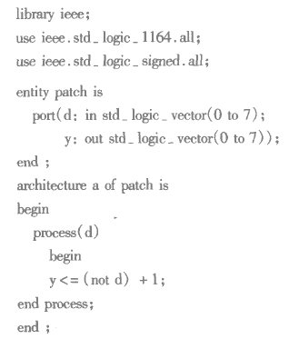
问题
问题
描述下列代码完成的功能
补码生成器

Slide 68
提问
问题
目标信号 <= 表达式1 when 条件1 else
表达式2 when 条件2 else
……
表达式n-1 when 条件n-1 else
表达式n;
2、列举并行描述语句
进程语句
并发赋值语句
条件信号赋值语句
不可以放入进程语句中
选择信号赋值语句
3、列举顺序描述语句
if
case
with 表达式 select
目标信号 <=表达式1 when 选择条件1，
表达式2 when 选择条件2，
……
表达式n when 选择条件n，
for loop
while loop
4、结构体的三种描述方式
数据流描述方式
*用组合语句COMPONENT调用已有组件。
结构描述方式
行为描述方式
* PORT MAP语句将设计的端口名称替换为被调用组件的端口名称

Slide 69
行为描述方式
LIBRARY IEEE;
USE IEEE.std_logic_1164.ALL;
ENTITY full_adder IS
PORT (A,B, Cin : IN std_logic;
Co, S : OUT std_logic;
END full_adder;
ARCHITECTURE behave OF full_adder IS
BEGIN
PROCESS(A,B,Cin)
VARIABLE n : integer RANGE 0 TO 3;
CONSTANT S_vector : std_logic_vector(0 TO 3) :="0101";
CONSTANT Co_vector : std_logic_vector(0 TO 3) :="0011";
BEGIN
n := 0;
IF (A ='1') THEN
n := n+1;
END IF;
IF (B ='1') THEN
n := n+1;
END IF;
IF (Cin ='1') THEN
n := n+1;
END IF;
S <= S_vector(n);
Co <= Co_vector(n);
END PROCESS;
END behave;
全加器真值表
3、行为描述方式
A | B | C_{in} | S | C_{O}
0 | 0 | 0 | 0 | 0
0 | 0 | 1 | 1 | 0
0 | 1 | 0 | 1 | 0
0 | 1 | 1 | 0 | 1
1 | 0 | 0 | 1 | 0
1 | 0 | 1 | 0 | 1
1 | 1 | 0 | 0 | 1
1 | 1 | 1 | 1 | 1
范围
常量定义
n是对A、B、Cin三个变量中1的个数的记录。
A B C_{in}中“1”的个数 | S | C_{O}
0 | 0 | 0
1 | 1 | 0
2 | 0 | 1
3 | 1 | 1

Slide 70
组合逻辑设计-多输入简单门
LIBRARY IEEE;
USE IEEE.std_logic_1164.ALL;
ENTITY and3_gate IS
PORT (a,b,c : IN std_logic;
y : OUT std_logic);
END and3_gate;
ARCHITECTURE behave_arc OF and3_gate IS
BEGIN
PROCESS(a,b,c)
BEGIN
y <= a AND b AND c;
END PROCESS;
END behave_arc;
● 六、VHDL的组合逻辑设计
● 1、多输入简单门电路
A
B
Y
C
A | B | C | Y
0 | 0 | 0 | 0
0 | 0 | 1 | 0
0 | 1 | 0 | 0
0 | 1 | 1 | 0
1 | 0 | 0 | 0
1 | 0 | 1 | 0
1 | 1 | 0 | 0
1 | 1 | 1 | 1
ARCHITECTURE rtl_arc OF and3_gate IS
BEGIN
PROCESS (a,b,c)
VARIABLE comb : std_logic_vector(2 DOWNTO 0);
BEGIN
comb := a & b & c;
CASE comb IS
WHEN "000" => y <= '0';
WHEN "001" => y <= '0';
WHEN "010" => y <= '0';
WHEN "011" => y <= '0';
WHEN "100" => y <= '0';
WHEN "101" => y <= '0';
WHEN "110" => y <= '0';
WHEN "111" => y <= '1';
WHEN OTHERS => y <= 'X';
END CASE;
END PROCESS;
END rtl_arc;
CASE语句
并置运算符
作用：将逻辑信号a,b, c连接后形成一个新的位矢量。

Slide 71
组合逻辑设计_三态门
● 2、三态门电路
LIBRARY IEEE;
USE IEEE.std_logic_1164.ALL;
ENTITY tri_gate IS
PORT (din,en : IN std_logic;
dout : OUT std_logic);
END tri_gate;
ARCHITECTURE behave_arc OF tri_gate IS
BEGIN
PROCESS (din,en)
BEGIN
IF (en = '1') THEN
dout <= din;
ELSE
dout <= 'Z';
END IF;
END PROCESS;
END behave_arc;
DIN
DOUT
EN
DIN | EN | DOUT
× | 0 | Z
0 | 1 | 0
1 | 1 | 1
IF_THEN_ELSE语句

Slide 72
组合逻辑设计_总线缓冲器
● 3、总线缓冲器
LIBRARY IEEE;
USE IEEE.std_logic_1164.ALL;
ENTITY bidir_bus_buff8 IS
PORT (a,b : INOUT std_logic_vector(7 DOWNTO 0);
en,dr : IN std_logic;
END bidir_bus_buff8;
ARCHITECTURE rtl_arc OF bidir_bus_buff8 IS
SIGNAL aout,bout : std_logic_vector(7 DOWNTO 0);
BEGIN
PROCESS (a,b,dr,en)
BEGIN
IF (en = '0' AND dr = '1') THEN
bout <= a;
ELSIF (en = '0' AND dr = '0') THEN
aout <= b;
ELSE
aout <= "ZZZZZZZZ";
bout <= "ZZZZZZZZ";
END IF;
b <= bout;
a <= aout;
END PROCESS;
END rtl_arc;
端口说明中的双向模式
A
B
EN
DR
EN | DR | 数据传输
1 | × | Z
0 | 0 | A←B
0 | 1 | A→B
“SIGNAL”是用来表示信号的保留字
IF_THEN_ELSIF_ELSE语句

Slide 73
组合逻辑设计_选择器
● 4、选择器
LIBRARY IEEE;
USE IEEE.std_logic_1164.ALL;
ENTITY mux IS
PORT (a,b,c,d : IN std_logic;
s: IN std_logic_vector(1 downto 0);
y : OUT std_logic);
END mux;
ARCHITECTURE rtl OF mux IS
BEGIN
y <= a WHEN s=“00” ELSE
b WHEN s=“01” ELSE
c WHEN s=“10” ELSE
d WHEN s=“11” ELSE
‘X’;
END rtl;
‘X’ 不定

Slide 74
组合逻辑设计_编码器
● 5、编码器
LIBRARY IEEE;
USE IEEE.std_logic_1164.ALL;
ENTITY encoder8_3 IS
PORT (d : IN std_logic_vector(0 TO 7);
q : OUT std_logic_vector(2 DOWNTO 0));
END encoder8_3;
ARCHITECTURE rtl_arc OF encoder8_3 IS
BEGIN
PROCESS (d)
BEGIN
CASE d IS
WHEN "01111111" => q <= "111";
WHEN "10111111" => q <= "110";
WHEN "11011111" => q <= "101";
WHEN "11101111" => q <= "100";
WHEN "11110111" => q <= "011";
WHEN "11111011" => q <= "010";
WHEN "11111101" => q <= "001";
WHEN "11111110" => q <= "000";
WHEN OTHERS => q <= "ZZZ";
END CASE;
END PROCESS;
END rtl_arc;
普通编码器
D0
8-3线编码器
D1
Q0
D2
D3
Q1
D4
D5
Q2
D6
D7
D₀ | D₁ | D₂ | D₃ | D₄ | D₅ | D₆ | D₇ | Q₂ | Q₁ | Q₀
0 | 1 | 1 | 1 | 1 | 1 | 1 | 1 | 1 | 1 | 1
1 | 0 | 1 | 1 | 1 | 1 | 1 | 1 | 1 | 1 | 0
1 | 1 | 0 | 1 | 1 | 1 | 1 | 1 | 1 | 0 | 1
1 | 1 | 1 | 0 | 1 | 1 | 1 | 1 | 1 | 0 | 0
1 | 1 | 1 | 1 | 0 | 1 | 1 | 1 | 0 | 1 | 1
1 | 1 | 1 | 1 | 1 | 0 | 1 | 1 | 0 | 1 | 0
1 | 1 | 1 | 1 | 1 | 1 | 0 | 1 | 0 | 0 | 1
1 | 1 | 1 | 1 | 1 | 1 | 1 | 0 | 0 | 0 | 0

Slide 75
组合逻辑设计_优先编码器
● 5、编码器
优先编码器
LIBRARY ieee;
USE ieee.std_logic_1164.all;
ENTITY BIM IS
PORT (st : IN STD_LOGIC;
d : IN STD_LOGIC_VECTOR(0 TO 7);
ye,ys : OUT STD_LOGIC;
y : OUT STD_LOGIC_VECTOR(2 DOWNTO 0));
END BIM;
ARCHITECTURE func OF BIM IS
BEGIN
PROCESS (st,d)
BEGIN
IF (st='0') THEN
IF d(7)='0' THEN y<="000";ye<='0';ys<='1';
ELSIF d(6)='0' THEN y<="001";ye<='0';ys<='1';
ELSIF d(5)='0' THEN y<="010";ye<='0';ys<='1';
ELSIF d(4)='0' THEN y<="011";ye<='0';ys<='1';
ELSIF d(3)='0' THEN y<="100";ye<='0';ys<='1';
ELSIF d(2)='0' THEN y<="101";ye<='0';ys<='1';
ELSIF d(1)='0' THEN y<="110";ye<='0';ys<='1';
ELSIF d(0)='0' THEN y<="111";ye<='0';ys<='1';
ELSE
y<="111";ye<='1';ys<='0';
END IF;
ELSE
y <= "111";ye<='1';ys<='1';
END IF;
END PROCESS;
END func;
ST
I0
I1
YS
I2
74LS148优先编码器
YE
I3
I4
Y0
I5
Y1
I6
Y2
I7
ST | I₀ | I₁ | I₂ | I₃ | I₄ | I₅ | I₆ | I₇ | Y₂ | Y₁ | Y₀ | YE | YS
1 | × | × | × | × | × | × | × | × | 1 | 1 | 1 | 1 | 1
0 | × | × | × | × | × | × | × | 0 | 0 | 0 | 0 | 0 | 1
0 | × | × | × | × | × | × | 0 | 1 | 0 | 0 | 1 | 0 | 1
0 | × | × | × | × | × | 0 | 1 | 1 | 0 | 1 | 0 | 0 | 1
0 | × | × | × | × | 0 | 1 | 1 | 1 | 0 | 1 | 1 | 0 | 1
0 | × | × | × | 0 | 1 | 1 | 1 | 1 | 1 | 0 | 0 | 0 | 1
0 | × | × | 0 | 1 | 1 | 1 | 1 | 1 | 1 | 0 | 1 | 0 | 1
0 | × | 0 | 1 | 1 | 1 | 1 | 1 | 1 | 1 | 1 | 1 | 0 | 1
0 | 0 | 1 | 1 | 1 | 1 | 1 | 1 | 1 | 1 | 1 | 1 | 0 | 1
0 | 1 | 1 | 1 | 1 | 1 | 1 | 1 | 1 | 1 | 1 | 1 | 1 | 0

Slide 76
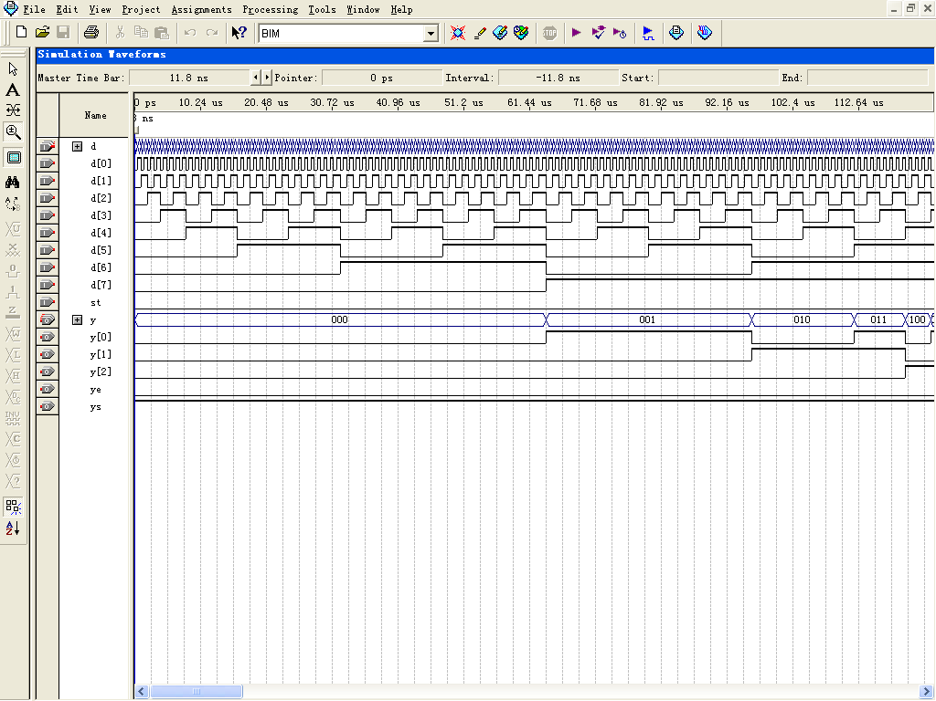
组合逻辑设计_优先编码器波形
仿真波形
ST | I₀ | I₁ | I₂ | I₃ | I₄ | I₅ | I₆ | I₇ | Y₂ | Y₁ | Y₀ | YE | YS
1 | × | × | × | × | × | × | × | × | 1 | 1 | 1 | 1 | 1
0 | × | × | × | × | × | × | × | 0 | 0 | 0 | 0 | 0 | 1
0 | × | × | × | × | × | × | 0 | 1 | 0 | 0 | 1 | 0 | 1
0 | × | × | × | × | × | 0 | 1 | 1 | 0 | 1 | 0 | 0 | 1
0 | × | × | × | × | 0 | 1 | 1 | 1 | 0 | 1 | 1 | 0 | 1
0 | × | × | × | 0 | 1 | 1 | 1 | 1 | 1 | 0 | 0 | 0 | 1
0 | × | × | 0 | 1 | 1 | 1 | 1 | 1 | 1 | 0 | 1 | 0 | 1
0 | × | 0 | 1 | 1 | 1 | 1 | 1 | 1 | 1 | 1 | 1 | 0 | 1
0 | 0 | 1 | 1 | 1 | 1 | 1 | 1 | 1 | 1 | 1 | 1 | 0 | 1
0 | 1 | 1 | 1 | 1 | 1 | 1 | 1 | 1 | 1 | 1 | 1 | 1 | 0

Slide 77
组合逻辑设计_译码器
● 6、译码器
LIBRARY IEEE;
USE IEEE.std_logic_1164.ALL;
ENTITY decoder_74LS138 IS
PORT (g1,g2a,g2b,a,b,c : IN std_logic;
y : OUT std_logic_vector(7 DOWNTO 0));
END decoder_74LS138;
ARCHITECTURE rtl_arc OF decoder_74LS138 IS
SIGNAL comb : std_logic_vector(2 DOWNTO 0);
BEGIN
comb <= c & b & a;
PROCESS (g1,g2a,g2b,comb)
BEGIN
IF (g1 = '1' AND g2a = '0' AND g2b = '0') THEN
CASE comb IS
WHEN "000" => y <= "11111110";
WHEN "001" => y <= "11111101";
WHEN "010" => y <= "11111011";
WHEN "011" => y <= "11110111";
WHEN "100" => y <= "11101111";
WHEN "101" => y <= "11011111";
WHEN "110" => y <= "10111111";
WHEN "111" => y <= "01111111";
WHEN OTHERS => y <= "XXXXXXXX";
END CASE;
ELSE
y <= "11111111";
END IF;
END PROCESS;
END rtl_arc;
并置运算符
G1
G2A
Y0
Y1
作用：将逻辑信号c, b, a连接后形成一个新的位矢量。
G2B
3:8译码器
Y2
Y3
Y4
A
Y5
B
Y6
C
Y7
G₁ | G_{2A} | G_{2B} | C | B | A | Y₀ | Y₁ | Y₂ | Y₃ | Y₄ | Y₅ | Y₆ | Y₇
× | 1 | × | × | × | × | 1 | 1 | 1 | 1 | 1 | 1 | 1 | 1
× | × | 1 | × | × | × | 1 | 1 | 1 | 1 | 1 | 1 | 1 | 1
0 | × | × | × | × | × | 1 | 1 | 1 | 1 | 1 | 1 | 1 | 1
1 | 0 | 0 | 0 | 0 | 0 | 0 | 1 | 1 | 1 | 1 | 1 | 1 | 1
1 | 0 | 0 | 0 | 0 | 1 | 1 | 0 | 1 | 1 | 1 | 1 | 1 | 1
1 | 0 | 0 | 0 | 1 | 0 | 1 | 1 | 0 | 1 | 1 | 1 | 1 | 1
1 | 0 | 0 | 0 | 1 | 1 | 1 | 1 | 1 | 0 | 1 | 1 | 1 | 1
1 | 0 | 0 | 1 | 0 | 0 | 1 | 1 | 1 | 1 | 0 | 1 | 1 | 1
1 | 0 | 0 | 1 | 0 | 1 | 1 | 1 | 1 | 1 | 1 | 0 | 1 | 1
1 | 0 | 0 | 1 | 1 | 0 | 1 | 1 | 1 | 1 | 1 | 1 | 0 | 1
1 | 0 | 0 | 1 | 1 | 1 | 1 | 1 | 1 | 1 | 1 | 1 | 1 | 0

Slide 78
组合逻辑设计_比较器
● 7、比较器
LIBRARY IEEE;
USE IEEE.std_logic_1164.ALL;
ENTITY comparison IS
PORT (a : IN std_logic;
b : IN std_logic;
q : OUT std_logic_vector(2 DOWNTO 0));
END comparison;
ARCHITECTURE behave_arc OF comparison IS
BEGIN
PROCESS (a,b)
BEGIN
IF (a = b) THEN
q <= "001";
ELSIF (a > b) THEN
q <= "010";
ELSE
q <= "100";
END IF;
END PROCESS;
END behave_arc;
a和b的 比较 | q0 q1 q2
a=b | 1 0 0
a>b | 0 1 0
a<b | 0 0 1

Slide 79
转换器
● 8、转换器
自然二进制码转换为循环二进制码
规律：
循环码的Y₀位是自然码的D₀位和D₁位的异或
自然二进制码 | 循环二进制码
D₃D₂D₁D₀ | Y₃Y₂Y₁Y₀
0000 | 0000
0001 | 0001
0010 | 0011
0011 | 0010
0100 | 0110
0101 | 0111
0110 | 0101
0111 | 0100
1000 | 1100
1001 | 1101
1010 | 1111
1011 | 1110
1100 | 1010
1101 | 1011
1110 | 1001
1111 | 1000
循环码的Y₁位是自然码的D₁位和D₂位的异或
循环码的Y₂位是自然码的D₂位和D₃位的异或
循环码的Y₃位=自然码的D₃位
library IEEE;
use IEEE.std_logic_1164.all;
entity BIN2GARY is
port ( DATA_IN : in std_logic_vector (3 downto 0);
EN : in std_logic;
DATA_OUT : out std_logic_vector (3 downto 0) );
end entity;
architecture bin2gary_arch of BIN2GARY is
begin
DATA_OUT(0) <= (DATA_IN(0) xor DATA_IN(1)) and EN;
DATA_OUT(1) <= (DATA_IN(1) xor DATA_IN(2)) and EN;
DATA_OUT(2) <= (DATA_IN(2) xor DATA_IN(3)) and EN;
DATA_OUT(3) <= DATA_IN(3) and EN;
end architecture;
使能端

Slide 80
时序逻辑设计
● 七、VHDL的时序逻辑设计
时钟信号
是描述时序电路执行的条件
CLK=1
CLK=1
CLK=0
CLK=0
上升沿有效
下降沿有效
CLK’ event AND CLK=1
CLK’ event AND CLK=0
同步复位/置位信号
用来设置时序电路的初始状态
PROCESS (时钟信号、敏感信号)
BEGIN
IF 时钟边沿表达式 AND 复位/置位条件表达式 THEN
[复位、置位语句] ；
ELSE
[其他执行语句] ；
END IF
END PROCESS

Slide 81
基本D触发器的描述
● 1、触发器的描述
d
q
D
Q
基本D触发器
clk
CP
LIBRARY IEEE;
USE IEEE.std_logic_1164.ALL;
ENTITY basic_dff IS
PORT (d,clk : IN std_logic;
q,qb : OUT std_logic);
END basic_dff;
ARCHITECTURE rtl_arc OF basic_dff IS
BEGIN
PROCESS (clk)
BEGIN
IF (clk'event AND clk ='1') THEN
q <= d;
qb <= NOT d;
END IF;
END PROCESS;
END rtl_arc;
qb
Q
qb可以不用描述

Slide 82
同步复位触发器的描述
同步复位的D触发器
LIBRARY IEEE;
USE IEEE.std_logic_1164.ALL;
ENTITY sync_rdff IS
PORT (d,clk, reset : IN std_logic;
q,qb : OUT std_logic);
END sync_rdff;
ARCHITECTURE rtl_arc OF sync_rdff IS
BEGIN
PROCESS (clk)
BEGIN
IF (clk'event AND clk ='1') THEN
IF (reset ='0') THEN
q <= '0';
qb <= '1';
ELSE
q <= d;
qb <= NOT d;
END IF;
END IF;
END PROCESS;
END rtl_arc;
d
q
D
Q
clk
CP
qb
reset
R
Q
上升沿有效的另外描述方法
RISING -EDGE (clk)
时钟有效之后复位有效
FALLING – EDGE (下降沿有效)

Slide 83
异步复位触发器的描述
异步复位的D触发器
LIBRARY IEEE;
USE IEEE.std_logic_1164.ALL;
ENTITY sync_rdff IS
PORT (d,clk, reset : IN std_logic;
q,qb : OUT std_logic);
END sync_rdff;
ARCHITECTURE rtl_arc OF sync_rdff IS
BEGIN
PROCESS (clk，reset)
BEGIN
IF (reset ='0') THEN
q <= '0';
qb <= '1';
ELSIF (clk'event AND clk ='1') THEN
q <= d;
qb <= NOT d;
END IF;
END PROCESS;
END rtl_arc;
q
d
D
Q
clk
CP
qb
reset
R
Q
复位有效即刻复位不受时钟控制

Slide 84
同步置位/复位触发器的描述
同步置位/复位的D触发器
set
LIBRARY IEEE;
USE IEEE.std_logic_1164.ALL;
ENTITY sync_rsdff IS
PORT (d,clk,set,reset : IN std_logic;
q,qb : OUT std_logic);
END sync_rsdff;
ARCHITECTURE rtl_arc OF sync_rsdff IS
BEGIN
PROCESS (clk)
BEGIN
IF (clk'event AND clk ='1') THEN
IF (set ='0' AND reset ='1') THEN
q <= '1';
qb <= '0';
ELSIF (set ='1' AND reset ='0') THEN
q <= '0';
qb <= '1';
ELSE
q <= d;
qb <= NOT d;
END IF;
END IF;
END PROCESS;
END rtl_arc;
S
q
d
D
Q
clk
CP
qb
R
Q
reset
时钟有效之后才能完成所有动作

Slide 85
异步置位/复位触发器的描述
异步置位/复位的D触发器
LIBRARY IEEE;
USE IEEE.std_logic_1164.ALL;
ENTITY async_rsdff IS
PORT (d,clk,set,reset: IN std_logic;
q,qb : OUT std_logic);
END async_rsdff;
ARCHITECTURE rtl_arc OF async_rsdff IS
BEGIN
PROCESS (clk,set,reset)
BEGIN
IF (set ='0' AND reset ='1') THEN
q <= '1';
qb <= '0';
ELSIF (set ='1' AND reset ='0') THEN
q <= '0';
qb <= '1';
ELSIF (clk'event AND clk ='1') THEN
q <= d;
qb <= NOT d;
END IF;
END PROCESS;
END rtl_arc;
set
S
q
d
D
Q
clk
CP
qb
R
Q
reset
不受时钟控制

Slide 86
JK触发器的描述
JK触发器
ARCHITECTURE rtl_arc OF async_rsjkff IS
SIGNAL q_temp,qb_temp : std_logic;
BEGIN
PROCESS (clk,set,reset)
BEGIN
IF (set ='0' AND reset ='1') THEN
q_temp <= '1';
qb_temp <= '0';
ELSIF (set ='1' AND reset ='0') THEN
q_temp <= '0';
qb_temp <= '1';
ELSIF (clk'event AND clk ='1') THEN
IF (j ='0' AND k ='1') THEN
q_temp <= '0';
qb_temp <= '1';
ELSIF (j ='1' AND k ='0') THEN
q_temp <= '1';
qb_temp <= '0';
ELSIF (j ='1' AND k ='1') THEN
q_temp <= NOT q_temp;
qb_temp <= NOT qb_temp;
END IF;
END IF;
q <= q_temp;
qb <= qb_temp;
END PROCESS;
END rtl_arc;
异步置位/复位JK触发器
set
S
q
j
J
Q
clk
CP
qb
k
K
Q
R
reset
LIBRARY IEEE;
USE IEEE.std_logic_1164.ALL;
ENTITY async_rsjkff IS
PORT (j,k,clk,set,reset : IN std_logic;
q,qb : OUT std_logic);
END async_rsjkff;
描述JK触发器依据真值表

Slide 87
锁存器的描述
● 2、锁存器的描述
d(7..0)
LIBRARY IEEE;
USE IEEE.std_logic_1164.ALL;
ENTITY latch_74LS373 IS
PORT (d : IN std_logic_vector(7 DOWNTO 0);
oe,g : IN std_logic;
q : INOUT std_logic_vector(7 DOWNTO 0));
END latch_74LS373;
ARCHITECTURE rtl_arc OF latch_74LS373 IS
BEGIN
PROCESS (oe,g)
BEGIN
IF (oe ='0') THEN
IF (g ='1') THEN
q <= d;
ELSE
q <= q;
END IF;
ELSE
q <= "ZZZZZZZZ";
END IF;
END PROCESS;
END rtl_arc;
74LS373
D
q(7..0)
g
G
Q
oe
OE
定义为双向模式
目的：描述保持不变

Slide 88
寄存器的描述
● 2、寄存器的描述
d(7..0)
D
寄存器
LIBRARY IEEE;
USE IEEE.std_logic_1164.ALL;
ENTITY registerN IS
GENERIC (n : integer :=8);
PORT (d : IN std_logic_vector(n-1 DOWNTO 0);
en : IN std_logic;
clk : IN std_logic;
q : BUFFER std_logic_vector(n-1 DOWNTO 0));
END registerN;
ARCHITECTURE rtl_arc OF registerN IS
BEGIN
PROCESS (clk)
BEGIN
IF (clk'event AND clk ='1') THEN
IF (en ='1') THEN
q <= d;
ELSE
q <= q;
END IF;
END PROCESS;
END rtl_arc;
q(7..0)
参数传递语句：定义端口宽度、器件延迟时间等
clk
CP
Q
en
EN
缓冲模式：用于内部反馈
目的：描述保持不变

Slide 89
串入/串出寄存器
串入/串出移位寄存器
结构描述方式
LIBRARY IEEE;
USE IEEE.std_logic_1164.ALL;
ENTITY shift_reg IS
PORT (di : IN std_logic;
cp : IN std_logic;
do : OUT std_logic);
END shift_reg;
ARCHITECTURE structure OF shift_reg IS
COMPONENT dff
PORT (d : IN std_logic;
clk : IN std_logic;
q : OUT std_logic);
END COMPONENT;
SIGNAL q : std_logic_vector(4 DOWNTO 0);
BEGIN
q(0) <= di;
dff1: dff PORT MAP (q(0),cp,q(1));
dff2: dff PORT MAP (q(1),cp,q(2));
dff3: dff PORT MAP (q(2),cp,q(3));
dff4: dff PORT MAP (q(3),cp,q(4));
do <= q(4);
END structure;
数据入
D
Q
D
Q
D
Q
D
Q
数据出
CP
LIBRARY IEEE;
USE IEEE.std_logic_1164.ALL;
ENTITY dff IS
PORT (d : IN std_logic;
clk : IN std_logic;
q : OUT std_logic);
END dff;
ARCHITECTURE rtl OF dff IS
BEGIN
PROCESS (clk)
BEGIN
IF (clk'event AND clk = '1') THEN
q <= d;
END IF;
END PROCESS;
END rtl;

Slide 90
串入/串出寄存器
串入/串出移位寄存器
结构描述方式
LIBRARY IEEE;
USE IEEE.std_logic_1164.ALL;
ENTITY shift_reg IS
PORT (d1 : IN std_logic;
cp : IN std_logic;
d0 : OUT std_logic);
END shift_reg;
ARCHITECTURE structure OF shift_reg IS
COMPONENT dff
PORT (d : IN std_logic;
clk : IN std_logic;
q : OUT std_logic);
END COMPONENT;
SIGNAL q : std_logic_vector(4 DOWNTO 0);
BEGIN
q(0) <= d1;
G1: FOR i IN 0 TO 3 GENERATE
dffx: dff PORT MAP (q(i),cp,q(i+1));
END GENERATE G1;
d0 <= q(4);
END structure;
数据入
D
Q
D
Q
D
Q
D
Q
数据出
CP
LIBRARY IEEE;
USE IEEE.std_logic_1164.ALL;
ENTITY dff IS
PORT (d : IN std_logic;
clk : IN std_logic;
q : OUT std_logic);
END dff;
ARCHITECTURE rtl OF dff IS
BEGIN
PROCESS (clk)
BEGIN
IF (clk'event AND clk = '1') THEN
q <= d;
END IF;
END PROCESS;
END rtl;
生成语句FOR_GENERATE
用于建立重复结构

Slide 91
串入/并出寄存器
LIBRARY IEEE;
USE IEEE.std_logic_1164.ALL;
ENTITY shift_reg IS
PORT (d1 : IN std_logic;
cp : IN std_logic;
q : OUT std_logic_vector(3 DOWNTO 0));
END shift_reg;
ARCHITECTURE structure_arc OF shift_reg IS
COMPONENT dff
PORT (d : IN std_logic;
clk : IN std_logic;
q : OUT std_logic);
END COMPONENT;
SIGNAL q_temp : std_logic_vector(4 DOWNTO 1);
BEGIN
G1:FOR i IN 0 TO 3 GENERATE
P1:IF (i = 0) GENERATE
dffx: dff PORT MAP (d1,cp,q_temp(i+1));
END GENERATE P1;
P2:IF (i /= 0) GENERATE
dffx: dff PORT MAP (q_temp(i),cp,q_temp (i+1));
END GENERATE P2;
END GENERATE G1;
q <= q_temp(4 DOWNTO 1);
END structure_arc;
串入/并出移位寄存器
并行输出
Q₀
Q₁
Q₂
Q₃
串入
D
Q
D
Q
D
Q
D
Q
串出
CP
q_temp1
q_temp2
q_temp3
q_temp4
LIBRARY IEEE;
USE IEEE.std_logic_1164.ALL;
ENTITY dff IS
PORT (d : IN std_logic;
clk : IN std_logic;
q : OUT std_logic);
END dff;
ARCHITECTURE rtl OF dff IS
BEGIN
PROCESS (clk)
BEGIN
IF (clk'event AND clk = '1') THEN
q <= d;
END IF;
END PROCESS;
END rtl;

Slide 92
计数器的描述1
LIBRARY IEEE;
USE IEEE.std_logic_1164.ALL;
USE IEEE.std_logic_arith.ALL;
USE IEEE.std_logic_unsigned.ALL;
ENTITY counter IS
PORT (clk, areset, sset ,enable : IN std_logic;
cout : OUT std_logic;
q : BUFFER std_logic_vector(3 DOWNTO 0));
END counter;
ARCHITECTURE rtl_arc OF counter IS
BEGIN
PROCESS (clk,areset)
BEGIN
IF (areset ='1') THEN
q <= '0';
ELSIF (clk'event AND clk ='1') THEN
IF (sset ='1') THEN
q <= "1010";
ELSIF (enable ='1') THEN
q <= q +1;
ELSE
q <= q;
END IF;
END IF;
END PROCESS;
cout <= '1' WHEN q = "1111" AND enable ='1'
ELSE '0';
END rtl_arc;
● 3、计数器的描述
标准无符号类型程序包
四位二进制同步计数器
areset
cout
R
CO
sset
Q0
q0
S
Q1
q1
enable
Q2
q2
EN
Q3
q3
clk
CLK
R | S | EN | CLK | q3 q2 q1 q0
1 | × | × | × | 0 0 0 0
0 | 1 | × | 上升 | 预置值
0 | 0 | 1 | 上升 | 计数值加1
0 | 0 | 0 | × | 保持不变
同步预置为“1010”
算数运算程序包
仿真波形counter16.vhd

Slide 93
计数器的描述2
同步可逆计数器
ARCHITECTURE rtl_arc OF counterN IS
BEGIN
PROCESS (clk,areset)
BEGIN
IF (areset ='1') THEN
q <= '0';
ELSIF (clk'event AND clk ='1') THEN
IF (sset ='1') THEN
q <= '1';
ELSIF (enable ='1') THEN
IF (updown ='1') THEN
q <= q +1;
ELSE
q <= q -1;
END IF;
ELSE
q <= q;
END IF;
END IF;
END PROCESS;
END rtl_arc;
LIBRARY IEEE;
USE IEEE.std_logic_1164.ALL;
USE IEEE.std_logic_arith.ALL;
USE IEEE.std_logic_unsigned.ALL;
ENTITY counterN IS
GENERIC (n : integer:=8);
PORT (clk,areset,sset,enable,updown : IN std_logic;
q : BUFFER std_logic_vector(n-1 DOWNTO 0));
END counterN;
参数传递语句：定义端口宽度
异步复位同步置位模256可逆计数器

Slide 94
1、交作业
2、本周作业
P164 16、19、20、21
作业
要求：提交编译无错误的源代码 (纸质)

Slide 95
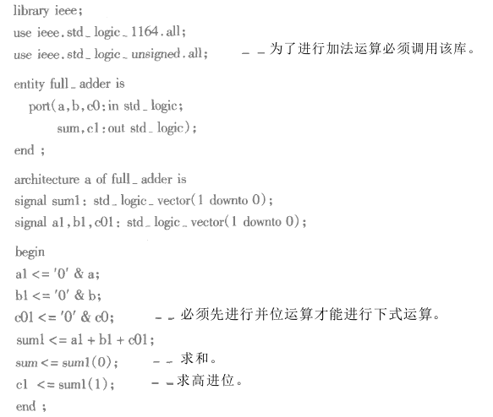
问题
问题
描述下列代码完成的功能
用并位运算是为了满足 “<=”左、右两侧运算对象的位数相同。

Slide 96
有限状态机
● 八、有限状态机
摩尔型（Moore）
有限状态机类型
米里型（Mealy）
输入
次态
状态
输出
次态逻辑
输出逻辑
寄存器
现态
时钟
复位
摩尔型有限状态机的结构图
次态
状态
输出
输入
次态逻辑
输出逻辑
寄存器
现态
时钟
复位
米里型有限状态机的结构图

Slide 97
有限状态机
描述有限状态机功能的VHDL语言程序中：
* 至少包含一个状态信号，它们用来指定有限状态机的状态。
* 包含状态转移指定和输出指定，它们对应于控制单元中与每个控制步骤有关的转移条件。
* 包含时钟信号，它是用来同步的。
* 包含同步或异步复位信号。
描述方式 |  | 进程描述功能 | 所用进程数
三进程描述方式 |  | 进程1：描述次态逻辑 | 3
 |  | 进程2：描述状态寄存器
 |  | 进程3：描述输出逻辑
双进程描述方式 | 形式1 | 进程1：描述次态逻辑、状态寄存器 | 2
 |  | 进程2：描述输出逻辑
 | 形式2 | 进程1：描述状态寄存器、输出逻辑 | 2
 |  | 进程2：描述次态逻辑
 | 形式3 | 进程1：描述次态逻辑、输出逻辑 | 2
 |  | 进程2：描述状态寄存器
单进程描述方式 |  | 进程1：描述次态逻辑、状态寄存器和输出逻辑 | 1

Slide 98
单进程描述状态机
设计存储控制器
ready
准备就绪信号
读使能信号
re
read_write
读写信号
存储控制器
写使能信号
we
微处理器
clk
ready
idle
所处状态 | re | we
idle（空闲） | 0 | 0
decision（判断） | 0 | 0
Read（读） | 1 | 0
Write（写） | 0 | 1
读写操作完成后回到空闲状态
ready
ready
ready
decision
read_write
read_write
read
ready
write
ready
存储控制器状态转移图
《姜立东》P200

Slide 99
单进程描述状态机
ARCHITECTURE state_machine OF store_controller IS
TYPE state_type IS (idle,decision,read,write);
SIGNAL state : state_type;
BEGIN
one_process:PROCESS (clk)
BEGIN
IF (clk'event AND clk =‘0') THEN
CASE state IS
WHEN idle => IF (ready ='1') THEN
state <= decision;
ELSE
state <= idle;
END IF;
WHEN decision => IF (read_write ='1') THEN
state <= read;
ELSE
state <= write;
END IF;
WHEN read => IF (ready ='1') THEN
state <= idle;
ELSE
state <= read;
END IF;
WHEN write => IF (ready ='1') THEN
state <= idle;
ELSE
state <= write;
END IF;
END CASE;
END IF;
END PROCESS;
re <= '1' WHEN state = read ELSE '0';
we <= '1' WHEN state = write ELSE '0';
END state_machine;
单进程状态机
ready
用户自定义数据类型
idle
ready
ready
ready
decision
read_write
read_write
read
write
ready
ready
存储控制器状态转移图
LIBRARY IEEE;
USE IEEE.std_logic_1164.ALL;
ENTITY store_controller IS
PORT (ready clk read_write : IN std_logic;
we,re : OUT std_logic);
END store_controller;
输出信号

Slide 100
三进程描述状态机
三进程状态机
ARCHITECTURE state_machine OF store_controller IS
TYPE state_type IS (idle,decision,read,write);
SIGNAL present_state,next_state : state_type;
BEGIN
nextstate_logic:PROCESS (present_state,ready,read_write)
BEGIN
CASE present_state IS
WHEN idle => IF (ready ='1') THEN
next_state <= decision;
ELSE
next_state <= idle;
END IF;
WHEN decision => IF (read_write ='1') THEN
next_state <= read;
ELSE
next_state <= write;
END IF;
WHEN read => IF (ready ='1') THEN
next_state <= idle;
ELSE
next_state <= read;
END IF;
WHEN write => IF (ready ='1') THEN
next_state <= idle;
ELSE
next_state <= write;
END IF;
END CASE;
END PROCESS;
LIBRARY IEEE;
USE IEEE.std_logic_1164.ALL;
ENTITY store_controller IS
PORT (ready : IN std_logic;
clk : IN std_logic;
read_write : IN std_logic;
we,re : OUT std_logic);
END store_controller;
次态逻辑
state_register:PROCESS (clk)
BEGIN
IF (clk'event AND clk ='1') THEN
present_state <= next_state;
END IF;
END PROCESS;
output_logic:PROCESS (present_state)
BEGIN
CASE present_state IS
WHEN idle => we <= '0'; re <= '0';
WHEN decision => we <= '0'; re <= '0';
WHEN read => we <= '0'; re <= '1';
WHEN write => we <= '1'; re <= '0';
END CASE;
END PROCESS;
END state_machine;
状态寄存器
输出逻辑
P162 例12

Slide 101
第5章掌握内容
● 1、PLD发展历程
● 2、 采用PLA设计逻辑函数
● 3、ispLSI的巨块结构及功能
● 4、 ispLSI的全局布线及输出布线的功能
● 5、可编程逻辑器件的原理和方法
● 6、 VHDL语言的结构
● 7、VHDL语言中结构体的三种描述方法
● 8、 VHDL对组合逻辑、时序逻辑、有限状态机的描述方法
● 9、可编程逻辑器件的原理图输入方法
● 10、会使用ispEXPERT软件或Quartus II软件

Slide 102
1、P164 20、21
作业
2、用VHDL语言设计共阴极七段数码显示驱动电路
db[3..0]
segout[6..0]
lt
bi
bio
a
功能表
f
g
b
lt | bi | db | segout | bio
0 | 0 |  | 0000000 | 1
0 | 1 |  | 1111111 | 1
1 | 0 | 0000 | 0000000 | 0
1 | 1 | 0000~1001 | 对应输出 | 1
e
c
d
segout控制数码管7个段的亮、灭。最高位用于控制数码管的g段，其控制顺序是：g、f、e、d、c、b、a。

Slide 103
LIBRARY IEEE;
USE IEEE.STD_LOGIC_1164.ALL;
ENTITY COUNT IS
PORT (CLK : IN STD_LOGIC; -- 时钟信号
CLR : IN STD_LOGIC; -- 清零信号
ENA : IN STD_LOGIC; -- 计数使能信号
CNTQ : OUT INTEGER RANGE 0 TO 15; -- 计数结果
CNTOUT : OUT STD_LOGIC ); -- 计数进位
END COUNT ;
ARCHITECTURE A OF COUNT IS
SIGNAL CNTI : INTEGER RANGE 0 TO 15;
BEGIN
PROCESS(CLK, CLR, ENA)
BEGIN
IF CLR = '1' THEN CNTI <= 0; -- 清零
ELSIF CLK'EVENT AND CLK = '1' THEN
IF ENA = '1' THEN
IF CNTI < 9 THEN CNTI <= CNTI + 1;
ELSE CNTI <= 0;
END IF;
END IF;
END IF;
END PROCESS;
整数的取值范围是0~15
可用4位二进制数表示，因此 CNTQ 将被综合成由四条信号线构成的信号。
PROCESS(CNTI)
BEGIN
IF CNTI = 9 THEN CNTOUT <= '1';
ELSE
CNTOUT <= '0';
END IF;
END PROCESS;
CNTQ <= CNTI;
END A;

Slide 104
顺序描述语句for loop
* loop语句
* for loop语句
循环标号：for 循环变量 in 范围 loop
顺序处理语句；
end loop 循环标号；
LIBRARY IEEE;
USE IEEE.std_logic_1164.ALL;
ENTITY vector_to_int IS
PORT (input : IN std_logic_vector(7 DOWNTO 0);
flag : OUT boolean;
q : OUT integer);
END vector_to_int;
ARCHITECTURE behave OF vector_to_int IS
BEGIN
PROCESS(input)
VARIABLE tmp : integer := 0;
BEGIN
flag <= false;
FOR i IN 7 downto 0 LOOP
tmp := tmp * 2;
IF (input(i)= '1') THEN
tmp := tmp +1;
ELSIF (input(i)/= '0') THEN
flag <= true;
END IF;
END LOOP;
q <= tmp;
END PROCESS;
END behave;
中间变量
功能描述：将输入端口input送来的矢量转换成整数。
假
范围

Slide 105
组合逻辑设计_通用加法器
● 8、通用加法器
LIBRARY ieee ;
USE ieee.std_logic_1164.all ;
USE ieee.std_logic_arith.all ;
ENTITY adder16 IS
PORT ( Cin : IN STD_LOGIC ;
X, Y : IN SIGNED(15 DOWNTO 0) ;
S : OUT SIGNED(15 DOWNTO 0) ;
Cout, Overflow : OUT STD_LOGIC ) ;
END adder16 ;
ARCHITECTURE Behavior OF adder16 IS
SIGNAL Sum : SIGNED(16 DOWNTO 0) ;
BEGIN
Sum <= ('0' & X) + Y + Cin ;
S <= Sum(15 DOWNTO 0) ;
Cout <= Sum(16) ;
Overflow <= Sum(16) XOR X(15) XOR Y(15) XOR Sum(15) ;
END Behavior ;
使用算数运算程序包

Slide 106
串入/串出寄存器
LIBRARY IEEE;
USE IEEE.std_logic_1164.ALL;
ENTITY shift_regN IS
GENERIC (n : integer:=4);
PORT (d1 : IN std_logic;
cp : IN std_logic;
d0 : OUT std_logic);
END shift_regN;
ARCHITECTURE structure_arc OF shift_regN IS
COMPONENT dff
PORT (d, clk : IN std_logic;
q : OUT std_logic);
END COMPONENT;
SIGNAL q : std_logic_vector(n-1 DOWNTO 1);
BEGIN
G1:FOR i IN 0 TO n-1 GENERATE
P1:IF (i = 0) GENERATE
dffx: dff PORT MAP (d1,cp,q(i+1));
END GENERATE P1;
P2:IF (i = n-1) GENERATE
dffx: dff PORT MAP (q(i),cp,d0);
END GENERATE P2;
P3:IF ((i /= 0) AND (i /= n-1)) GENERATE
dffx: dff PORT MAP (q(i),cp,q(i+1));
END GENERATE P3;
END GENERATE G1;
END structure_arc;
串入/串出移位寄存器
数据入
D
Q
D
Q
D
Q
D
Q
数据出
CP
LIBRARY IEEE;
USE IEEE.std_logic_1164.ALL;
ENTITY dff IS
PORT (d : IN std_logic;
clk : IN std_logic;
q : OUT std_logic);
END dff;
ARCHITECTURE rtl OF dff IS
BEGIN
PROCESS (clk)
BEGIN
IF (clk'event AND clk = '1') THEN
q <= d;
END IF;
END PROCESS;
END rtl;
结构描述方式
第1个
最后1个
用于建立重复结构
生成语句FOR_GENERATE
中间
通常用来描述寄存器、存储器

Slide 107
循环移位寄存器
循环移位寄存器
LIBRARY IEEE;
USE IEEE.std_logic_1164.ALL;
--USE WORK.exmple.ALL;
ENTITY shift_regN IS
GENERIC (n : integer :=3);
PORT
(din : IN std_logic_vector((2**n-1) DOWNTO 0);
s : IN std_logic_vector(n-1 DOWNTO 0);
en : IN std_logic;
clk : IN std_logic;
dout : OUT std_logic_vector((2**n-1) DOWNTO 0));
END shift_regN;
ARCHITECTURE structure_arc OF shift_regN IS
BEGIN
PROCESS (clk)
BEGIN
IF (clk'event AND clk ='1') THEN
IF (en ='0') THEN
dout <= din;
ELSE
shift(din,s,dout);
END IF;
END IF;
END PROCESS;
END structure_arc;
LIBRARY IEEE;
USE IEEE.std_logic_1164.ALL;
USE IEEE.std_logic_arith.ALL;
USE IEEE.std_logic_unsigned.ALL;
PACKAGE example IS
PROCEDURE shift (din,s : IN std_logic_vector;
SIGNAL dout : OUT std_logic_vector);
END example;
PACKAGE BODY example IS
PROCEDURE shift (din,s : IN std_logic_vector;
SIGNAL dout : OUT std_logic_vector) IS
VARIABLE s_temp : integer;
BEGIN
s_temp := conv_integer(s);
FOR i IN din'RANGE LOOP
IF (s_temp+i <= din'left) THEN
dout(s_temp+i) <= din(i);
ELSE
dout(s_temp+i-1- din'left) <= din(i);
END IF;
END LOOP;
END shift;
END example;

Slide 108
十大PLD公司
2010年十大CPLD/FPGA公司
排名 | 公司 | 市场占有率
1 | Altera | 30.1
2 | Xilinx | 29.0
3 | Vantis | 11.1
4 | Lattice | 11.0
5 | Actel | 7.0
6 | Luccent | 4.3
7 | Cypress | 2.2
8 | Atmel | 2.1
9 | Philips | 1.4
10 | Quicklogic | 1.2
全球三大CPLD/FPGA公司 Altera
Xilinx
Lattice
Altera和Xilinx占有了60%以上的市场份额。 在欧洲用Xilinx的人多，在日本和亚太地区用Altera的人多，在美国则是平分秋色。 全球CPLD/FPGA产品60%以上是由Altera和Xilinx提供的。可以讲Altera和Xilinx共同决定了PLD技术的发展方向。

Slide 109
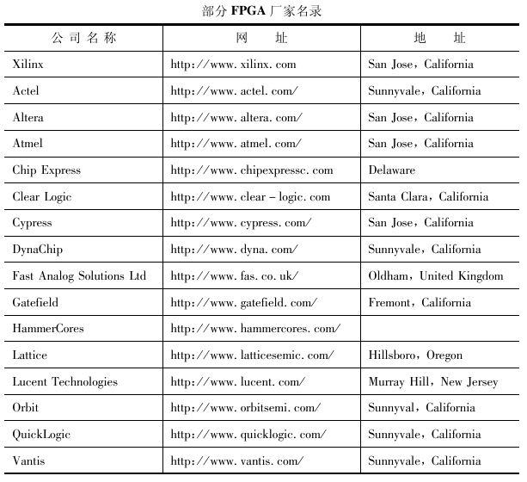

Slide 110
3、查阅资料： CPLD与FPGA的区别。
4、用PROM及PLA实现:

